Slide 1
Tehnici web
Stilizare, formatare, layout
CSS3
Curs 2
pentru intrebari: irina.ciocan@gmail.com

Slide 2
Cuprins
Observații. Dacă deschideți cursul în Google Slides, faceți click pe "Present" (dreapta-sus) pentru a parcurge cursul cum a fost intenționat (cu animații, linkuri și alte efecte). Linkurile de mai jos sunt doar către începutul unei secțiuni de curs (uneori, o secțiune se întinde pe mai multe slide-uri pe care trebuie să le parcurgeți). Fiecare slide are link înapoi către cuprins.
irina.ciocan@gmail.com

Slide 3

MathML
▲
Cuprins
MathML este un Markup Language creat special pentru a scrie expresii matematice.
https://www.w3.org/Math/
https://www.w3.org/TR/MathML3/
Suport limitat. Deocamdată este suportat doar de Firefox și Safari. La acest moment (10.2020) Chrome încă lucrează la integrarea MathML în tehnologiile suportate.
Putem totuși să îl folosim, cu ajutorul unei biblioteci JavaScript: MathJax
https://www.mathjax.org/
irina.ciocan@gmail.com

Slide 4
MathML - taguri
▲
Cuprins
MathML este un Markup Language creat special pentru a scrie expresii matematice.
https://www.w3.org/Math/
https://www.w3.org/TR/MathML3/
Suport limitat. Deocamdată este suportat doar de Firefox și Safari. La acest moment (10.2020) Chrome încă lucrează la integrarea MathML în tehnologiile suportate.
Putem totuși să îl folosim, cu ajutorul unei biblioteci JavaScript care asigură compatibilitate cu cele mai folosite browsere: MathJax
https://www.mathjax.org/
Tagul <math></math> încadrează o expresie matematică scrisă în MathML. Tagurile MathML în afara lui <math> nu au sens.
Pentru tagul math trebuie specificat namespace-ul xml cu ajutorul atributului xmlns
https://www.w3.org/TR/MathML3/chapter2.html#interf.namespace
în felul acesta evităm confuzii de nume pentru tagurile din interiorul lui math care ar coincide cu nume de taguri din HTML.
<math xmlns="http://www.w3.org/1998/Math/MathML">
<!-- mai multe expresii matematice
Observam ca în MathMl avem aceeași sintaxă
pentru comentarii, ca și în HTML
-->
</math>
irina.ciocan@gmail.com

Slide 5


MathJax - inserare în site
▲
Cuprins
Input: Formulă în MathML, TeX, and ASCIImath
MathJax
Output: HTML+CSS, SVG sau MathML interpretabile de browser și ușor redimensionabile
Pentru a folosi MathJax inserăm liniile de mai jos in secțiunea head a documentului html:
<script src="https://polyfill.io/v3/polyfill.min.js?features=es6"></script>
<script id="MathJax-script" src="https://cdnjs.cloudflare.com/ajax/libs/mathjax/2.7.7/MathJax.js?config=TeX-MML-AM_CHTML"></script>
irina.ciocan@gmail.com

Slide 6
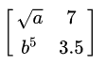
MathJax - exemplu simplu
▲
Cuprins
<!DOCTYPE html>
<html lang="ro">
<head>
<meta charset="utf-8">
<title>MathML cu MathJax - exemplu</title>
<script src="https://polyfill.io/v3/polyfill.min.js?features=es6"></script>
<script id="MathJax-script" async
src="https://cdnjs.cloudflare.com/ajax/libs/mathjax/2.7.7/MathJax.js?config=TeX-MML-AM_CHTML">
</script>
</head>
<body>
<math xmlns="http://www.w3.org/1998/Math/MathML">
<mrow>
<mo>[</mo>
<mtable>
<mtr>
<mtd><msqrt><mi>a</mi></msqrt></mtd>
<mtd><mn>7</mn></mtd>
</mtr>
<mtr>
<mtd><msup><mi>b</mi><mn>5</mn></msup></mtd>
<mtd><mn>3.5</mn></mtd>
</mtr>
</mtable>
<mo>]</mo>
</mrow>
</math>
</body>
</html>
Afișare:
irina.ciocan@gmail.com

Slide 7

MathML - taguri de afișaj/conținut
▲
Cuprins
Tagurile din MathML se împart în:
taguri de prezentare (presentation markup). Aceste taguri sunt folosite pentru a marca o expresie matematică de așa natură încât să poată fi afișată cu notațiile dorite (de exemplu, o fracție, o matrice, un radical peste o expresie etc). Tagurile de prezentare se împart la rândul lor în:
taguri pentru tokeni (token elements)
taguri pentru layout (layout schemata)
taguri de conținut (content markup). Aceste taguri arată structura logică a expresiei matematice.
Huh?
Vom observa ceva la prima vedere ciudat: unele taguri de prezentare și de conținut par similare (cum ar fi <mn> și <cn> care ambele se referă la numere). Motivul pentru care avem două tipuri de taguri este că uneori pentru aceeași expresie matematică putem avea forme diferite de reprezentare (de exemplu semnul de înmulțire se consideră uneori implicit, sau aceeași fracție poate fi scrisă pe un rând în forma desfășurată: 1/2 sau pe doua rânduri, având 1 scris deasupra lui 2 și cu bară între ele) .
Cele două tipuri de taguri se pot combina într-o expresie matematică
irina.ciocan@gmail.com

Slide 8

MathML - taguri pentru tokeni
▲
Cuprins
Tagul <mi></mi> este folosit pentru marcarea identificatorilor
Tagul <mo></mo> este folosit pentru a încadra operatori
Tagul <mn></mn> este folosit pentru reprezentarea constantelor numerice.
Numerele pot fi scrise în diverse forme, de exemplu:
numere naturale: 12
numere raționale scrise cu zecimale: 4.5
numere scrise cu separator: 5,123,000,000
numere în format științific: 4.2e3 (adică 4200)
cu cifre romane: VII
în cuvinte (mai puțin recomandat): fifty
Nu se folosește tagul <mn> pentru numere a căror scriere implică un operator: numere negative, numere raționale scrise ca fracție, numere complexe, nume de constante numerice etc.
Tagul <mglyph/> folosit pentru a afișa simboluri care nu există în Unicode, cu ajutorul imaginilor.
Tagul <mtext></mtext> pentru inserareade text care nu face parte efectiv din expresie (de exemplu un text explicativ, o descriere, un nume de formulă)
Tagul <mspace/> este un tag fără conținut folosit pentru a insera un spațiu putând defini un spațiu de orice dimensiune cu ajutorul atributelor: width, height, depth, dar și tratând modul de inserare a unei linii noi prin atributul linebreak
Tagul <ms></ms> folosit pentru elemente de tip string (precum constantele șir dintr-un program)
irina.ciocan@gmail.com

Slide 9
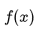
MathML - entități
▲
Cuprins
Numele entității | Codul | Descriere | Exemplu | Afișare
&ApplyFunction; | &#x2061; | Caracter precedat de un nume de funcție și urmat de parametrii funcției (când e un singur parametru, paranteza poate fi omisă) | <mrow> <mi>f</mi> <mo>&#x2061;</mo> <mrow><mo>(</mo><mi>x</mi><mo>)</mo></mrow> </mrow> <!-- respectiv, fara paranteze --> <mrow> <mi>cos</mi> <mo>&#x2061;</mo> <mi>x</mi> </mrow>
&InvisibleTimes; | &#x2062; | Caracter folosit în locul operatorului de înmulțire, când se subînțelege operația, de exemplu, la înmulțirea a două variabile. | <mrow> <mn>5</mn><mo>&#x2062;</mo><mi>b</mi> </mrow>
&InvisibleComma; | &#x2063; | Caracter neafișabil care indică un loc unde în mod logic s-ar afla o virgulă de separare dar se omite pentru simplitatea afișării (cel mai adesea în cazul indicilor matriceali) | <msub> <mi>a</mi> <mrow><mn>0</mn><mo>&#x2063;</mo><mn>1</mn></mrow> </msub>
Alte exemple de entități: https://www.w3.org/TR/MathML/appendixc.html
irina.ciocan@gmail.com

Slide 10
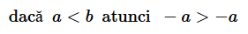
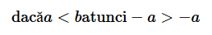
MathML - taguri pentru tokeni (exemple)(1)
▲
Cuprins
<math xmlns="http://www.w3.org/1998/Math/MathML" display="block">
<mtext>dacă</mtext> <!-- text in cadrul expresiei matematice-->
<mspace width="0.5em"/><!--spatiu de latime 0.5em-->
<mrow>
<mi>a</mi><!--identificator-->
<mo>&lt;</mo><!--operator-->
<mi>b</mi>
</mrow>
<mspace width="0.5em"/>
<mtext>atunci</mtext>
<mspace width="0.5em"/>
<mrow>
<mrow>
<mo>-</mo>
<mi>a</mi>
</mrow>
<mo>&gt;</mo>
<mrow>
<mo>-</mo>
<mi>a</mi>
</mrow>
</mrow>
</math>
Cum se afișează (folosind MathJax):
Cum s-ar afișa fără tagul <mspace>:
Observatii:
<mrow> folosit pentru (sub)expresii matematice
valorile negative (cu semnul minus) necesită un <mo>
irina.ciocan@gmail.com

Slide 11
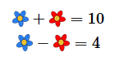
MathML - taguri pentru tokeni (exemple)(2)
▲
Cuprins
<math xmlns="http://www.w3.org/1998/Math/MathML" display="block">
<mrow>
<mi>
<mglyph valign="-0.2em" height="1em" src="floricica1_albastra_40x40.png" alt="(floricica albastra)"/>
</mi>
<mo>+</mo>
<mi>
<mglyph valign="-0.2em" height="1em" src="floricica1_rosie_40x40.png" alt="(floricica rosie)"/>
</mi>
<mo>=</mo><mn>10</mn>
</mrow>
<mspace linebreak='newline' />
<mrow>
<mi>
<mglyph valign="-0.2em" height="1em" src="floricica1_albastra_40x40.png" alt="(floricica albastra)"/>
</mi>
<mo>-</mo>
<mi>
<mglyph valign="-0.2em" height="1em" src="floricica1_rosie_40x40.png" alt="(floricica rosie)"/>
</mi>
<mo>=</mo><mn>4</mn>
</mrow>
</math>
Afișare:
Observatii:
S-a creat o linie noua cu tagul <mspace/>
atributul valign al lui mglyph ajută la alinierea verticală
atributul alt specifică textul de afișat dacă imaginea din src nu e găsită
irina.ciocan@gmail.com

Slide 12
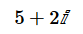
MathML - taguri pentru tokeni (exemple)(3)
▲
Cuprins
<math xmlns="http://www.w3.org/1998/Math/MathML" display="block">
<mtext>Concatenare:</mtext>
<mspace width="0.5em" />
<mrow>
<ms>abc</ms><mo>+</mo><ms>def</ms><mo>=</mo><ms>abcdef</ms>
</mrow>
</math>
Afișare:
<math xmlns="http://www.w3.org/1998/Math/MathML" display="inline">
<mrow>
<mn>5</mn>
<mo>+</mo>
<mrow>
<mn>2</mn>
<mo>&InvisibleTimes;</mo>
<mi>&ImaginaryI;</mi>
</mrow>
</mrow>
</math>
Scrierea unui număr complex.
irina.ciocan@gmail.com

Slide 13
MathML - taguri de layout
▲
Cuprins
Tagul <mrow></mrow> indică o expresie sau o subexpresie matematică. Se folosește acolo unde o parte din expresie formează un grup.
Tagul <mfrac></mfrac> servește la afișarea unei fracții. Trebuie să aibă doi fii: numărătorul și numitorul.
Tagul <msqrt></msqrt> afișează rădăcina pătrată și are un singur fiu (ce se va afișa sub radical).
Tagul <mroot></mroot> reprezintă rădăcina de ordin n. Are doi fii: conținutul primului se va afișa sub semnul radical, conținutul celui de-al doilea va reprezenta ordinul rădăcinii.
Tagul <mstyle></mstyle> folosit pentru stilizarea specifică a formulelor matematice (aspecte ce nu pot fi controlate prin CSS, precum dimensiunea minimă de font, nivelul de scriere, înălțimea parantezelor relativ la conțiunutul lor etc.).
Tagul <merror></merror> este folosit pentru raportarea unei erori de sintaxă în scriptul MathML. Este rareori scris manual, fiind de obicei generat de preprocesoarele de MathML pentru a evidenția pe ecran erori în script.
Tagul <mpadded></mpadded> folosit pentru spațiere și pozițîonare.
Tagul <mphantom></mphantom> e folosit pentru a aloca spațiu egal cu cât ar fi ocupat conțiunutul din el, aliniind astfel ałți termeni din expresie
Tagul <mfenced></mfenced> este folosit pentru parantezare.
Tagul <menclosed></menclosed> este folosit pentru încadrarea expresiei într-un simbol (de exemplu, încercuirea expresiei matematice)
irina.ciocan@gmail.com

Slide 14
MathML - taguri de poziționare a scrisului
▲
Cuprins
Tagul <msub></msub> creează un subscript (text mai mic poziționat ușor mai jos față de scrisul normal). Are doi fii: primul fiu e baza (textul scris normal) și al doilea e subscriptul.
Tagul <msup></msup> creează un superscript (text mai mic poziționat ușor mai sus față de scrisul normal). Are doi fii: primul fiu e textul scris normal și al doilea e superscriptul.
Tagul <msubsup></msubsup> creează și subscript și superscript în același timp și are trei fii: baza (scrisul normal), subscriptul, superscriptul.
Tagul <munder></munder> servește la afișarea unui text sub un alt text. Are doi fii: baza și textul scris dedesubt.
Tagul <mover></mover> servește la afișarea unui text deasupra unui alt text. Are doi fii: baza și textul scris deasupra.
Tagul <munderover></munderover> este folosit pentru a afișa text atât deasupra cât și dedesubtul altui text. Are trei fii: baza, textul scris dedesubt și textul scris deasupra.
Tagul <mmultiscripts></mmultiscripts> acceptă subscript si superscript care apare atât inainte (se numesc presubscript și presuperscript) cât și după bază. Textele de tip presubscript și presuperscript sunt introduse cu ajutorul tagului <mprescripts/>. Se folosește tagul <none/> în locului unui fiu subscript sau superscript pentru a arăta că nu există acel tip de scris. Subelementele tagului <mmultiscripts> sunt în ordine: baza, mai multe perechi de subscript și superscript, apoi opțional tagul <mprescripts/> urmat de mai multe perechi de presubscript și presuperscript.
irina.ciocan@gmail.com

Slide 15
MathML - taguri de aliniere tabelară
▲
Cuprins
Tagul <mtable></mtable> este folosit pentru a defini o matrice sau un tabel. Prin tabel putem înțelege și o afișare aliniată pe coloane, precum ecuațiile dintr-un sistem alianiate după operatorii plus și minus, și nu neapărat un tabel propriu-zis.
Tagul <mtr></mtr> definește un rand în tabel/matrice
Tagul <mlabeledtr></mlabeledtr> definește un rand în tabel/matrice, dar care are și o etichetă asociată
Tagul <mtd></mtd> definește o celulă în tabel/matrice.
Tagurile <maligngroup/> și <malignmark/> sunt folosite pentru alinierea pe coloane într-o afișare tabelară. Cele două taguri sunt ambele fără conțiunut. Un grup de elemente de aliniat este considerat între două taguri <maligngroup/>, iar punctul de aliniere e specificat prin <malignmark/>
irina.ciocan@gmail.com

Slide 16
MathML - taguri de matematică elementară
▲
Cuprins
Pentru a folosi aceste taguri, trebuie făcută o setare specială în biblioteca MathJax (tagul script se poate pune în head):
<script defer>
MathJax.Hub.Config({
MathML: {
extensions: ["mml3.js"]
}
});
</script>
Tagul <mstack></mstack> este folosit pentru operațiile scrise aliniat (de exemplu o adunare în care aliniem operanzii astfel încât cifrele unităților, ale zecilor, sutelor etc să fie aliniate)
Tagul <mlongdiv></mlongdiv> este folosit pentru a înfățisa o împărțire în formatul long division (cu alinierea deîmpărțitului, împărțitorului, câtului și restului). Fii lui sunt: împărțitorul, câtul, deîmpărțitul, și expresiile înfățișând etapele împărțirii
Tagul <msrow></msrow> definește un rand într-un <mstack>. (A nu se confunda cu <mrow> !)
Tagul <msgroup></msgroup> este folosit pentru a grupa rândurile (<msrow>) care trebuie aliniate similar într-un <mstack> sau <mlongdiv>
Tagul <mscarries></mscarries> cuprinde mai multe taguri <mscarry></mscarry>. Într-un tag <mscarry> specificăm diverse adnotări care apar în matematica elementară (de exemplu la o adunare scrisă aliniat după cifre, notăm cu cât s-a depășit ordinul acelei cifre, de exemplu dacă cifrele unităților erau 5 și 9, după adunare obținem 4 cu un carry de 1 pentru cifrele zecilor)
irina.ciocan@gmail.com

Slide 17
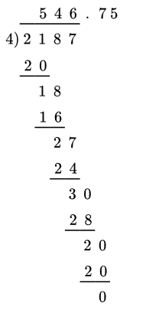
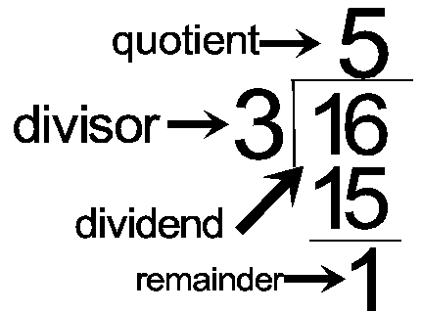
MathML - matematică elementară - exemple(1a)
▲
Cuprins
<math xmlns = "http://www.w3.org/1998/Math/MathML">
<mlongdiv longdivstyle = "lefttop">
<mn>4</mn>
<mn>546.75</mn>
<mn>2187</mn>
<msgroup position = "2" shift = "-1">
<msgroup>
<mn>20</mn>
<msline length = "2"/>
</msgroup>
<msgroup>
<mn>18</mn>
<mn>16</mn>
<msline length = "2"/>
</msgroup>
<msgroup>
<mn>27</mn>
<mn>24</mn>
<msline length = "2"/>
</msgroup>
<msgroup>
<mn>30</mn>
<mn>28</mn>
<msline length = "2"/>
</msgroup>
<msgroup>
<mn>20</mn>
<mn>20</mn>
<msline length = "2"/>
<mn>0</mn>
</msgroup>
</msgroup>
</mlongdiv>
</math>
În exemplu s-a făcut împărțirea exactă a numărului 2187 la 4, având rezultatul 546.75. În browser se va afișa:
Nu uitați să faceți setarea cu MathJax.Hub.Config !!!
irina.ciocan@gmail.com

Slide 18
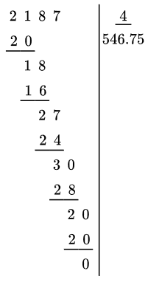
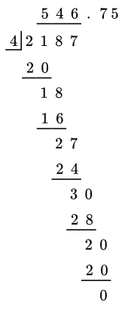
MathML - matematică elementară - exemple(1b)
▲
Cuprins
Observații:
atributul longdivstyle al tagului <mlongdiv> precizează modul de afișare al împărțirii desfășurate
atributul position al lui <msgroup> indică cu câte poziții egale cu lățimea unui caracter (pentru a realiza impresia de coloană de cifre) să se afișeze grupul înspre stânga față de grupul-container (fără position, 20 ar fi fost aliniat sub 87)
atributul shift al lui <msgroup> specifică pentru fii acestuia cu cât să se deplaseze pe orizontală față de fratele anterior. Observați că toate <msgroup>-urile de la al doilea încolo, din exemplul anterior, se mută la dreapta (pentru că avem valoare negativă în shift) cu o poziție, fără să fi fost scris atributul position pentru ele.
longdivstyle = "stackedrightright"
longdivstyle = "stackedleftlinetop"
irina.ciocan@gmail.com

Slide 19
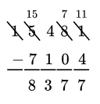
MathML - matematică elementară - exemple(2)
▲
Cuprins
<math xmlns = "http://www.w3.org/1998/Math/MathML">
<mstack>
<mscarries crossout='downdiagonalstrike'>
<none/>
<mn>15</mn>
<mscarry crossout='none'>
<none/>
</mscarry>
<mn>7</mn>
<mn>11</mn>
</mscarries>
<mn>15481</mn>
<msrow>
<mo>-</mo>
<mn> 7104</mn>
</msrow>
<msline/>
<mn>8377</mn>
</mstack>
</math>
Observații:
fiecare fiu al lui <mscarries> corespunde unei "coloane" de cifre
tagul none indică faptul că nu e nicio notație pe acea "coloana"
S-a folosit tagul <mscarry> atunci când am dorit schimbarea stilului default (pe acea coloană nu doream să fie tăiat numărul, deoarece scăderea în acea poziție se poate face fără a lua o unitate de ordin superior
Afișare:
irina.ciocan@gmail.com

Slide 20
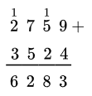
MathML - matematică elementară - exemple(3)
▲
Cuprins
<math xmlns = "http://www.w3.org/1998/Math/MathML">
<mstack>
<mscarries>
<mn>1</mn>
<none/>
<mn>1</mn>
<none/>
</mscarries>
<msrow>
<mn>2759</mn>
<mo>+</mo>
</msrow>
<mn> 3524</mn>
<msline length="4"/>
<mn>6283</mn>
</mstack>
</math>
Observații:
Nu mai e nevoie de tagul <mscarry> deoarece nu mai avem atribute de stilizare (care să se moștenească pe o coloană pe care dorim o altă stilizare)
Pentru <msline> avem atributul length care dă lungimea liniei în funcție de lățimea unei "coloane" de cifre
Afișare:
irina.ciocan@gmail.com

Slide 21

MathML - interactivitate
▲
Cuprins
Tagul <maction></maction> asigură niște metode de interacțiune a utilizatorului cu elementul MathML afișat. Tipul de acțiune aplicat pe conțiunutul tagului este dat de valorile atributului actiontype:
toggle. Cu ajutorul acestui tip de acțiune, se schimbă expresia curent afișată (la click pe elementul MathML). Un tag <maction> cu atributul toggle poate avea oricâte expresii-fiice (la click trecându-se de la expresia i la expresia i+1, și luând-u de la început când se face click pe ultima).
tooltip. Această valoare permite apariția unui tooltip (mesaj informativ afișat în dreptul cursorului) când se vine cu cursorul pe expresia matematică încadrată de <maction>. Tagul <maction> în acest caz are doi fii: expresia matematică și mesajul
statusline. Seamănă cu tooltip, mesajul informativ apare tot când venim cu cursorul pe expresie, însa este poziționat unde e mesajul de status (în partea din stânga-jos a ecranului)
irina.ciocan@gmail.com

Slide 22
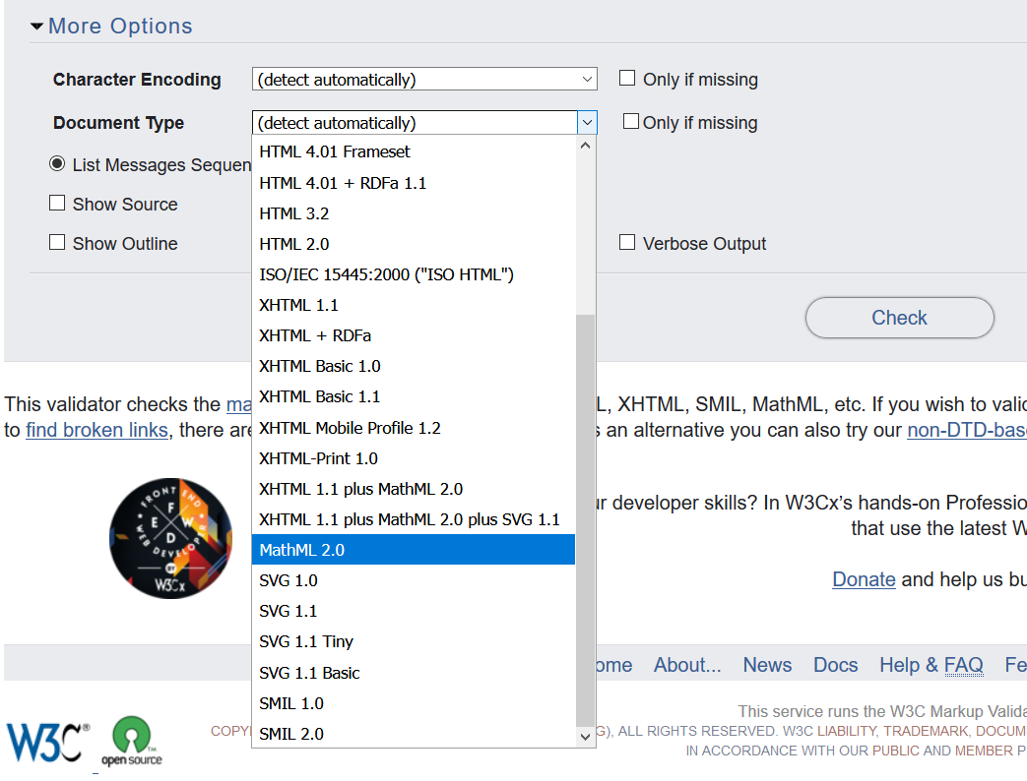

MathML - validare
▲
Cuprins
Pentru a valida un fragment de cod MathML, selectăm opțiunea MathML dintre cele oferite de https://validator.w3.org/
irina.ciocan@gmail.com

Slide 23
Design
▲
Cuprins
Design-ul grafic al unei pagini se referă la modul în care se afișează elementele din pagină. Se referă la alegerea culorilor, poziționarea elementelor din pagină, spațieri etc.
Principii de design:
Lizibilitate: zonele de text trebuie să aibă un background cu un contrast ușor pentru ochi, prin care să se distingă bine literele (nu scriem cu galben pe alb) dar nici să nu deranjeze privirea (cum e în cazul culorilor opuse: nu scriem cu roșu pe albastru). De asemenea, pentru zone mai lungi de text, evităm backgrounduri cu imagini, sau le atenuăm aplicând un layer monocromatic sau, cel mult, în gradient, peste imaginea de background. Textul va fi scris deasupra acelui layer (strat).
Evitarea pornirii automate a videoclipurilor și sunetelor sau a orice altceva ce ar putea întrerupe activitatea paralelă a utilizatorului (de exemplu, utilizatorul ascultă muzică și se pornește sunetul de pe site-ul nostru, care interferează cu muzica)
Elementele din pagină trebuie să aibă un rol evident, intuitiv, iar elementele site-ului să fie cât mai accesibile (ușor de ajuns la ele). Nu trebuie să forțăm utilizatorul să caute informații sau funcționalități; trebuie să îi micșorăm efortul cât mai mult, ca să considere site-ul ușor de folosit. Pentru a limita numărul de informații afișate putem codifica zone de text cu icon-uri cu semnificație cunoscută (de exemplu simbolul cu 3 bare pentru meniu). Putem de asemenea să afișăm și un tooltip explicativ pentru iconuri.
irina.ciocan@gmail.com

Slide 24
Design (2)
▲
Cuprins
Animațiile în general nu trebuie să fie repetitive deoarece distrag atenția utilizatorului. Putem să adăugăm animații pentru a face site-ul mai elegant, dar având grijă ca animațiile să se declanșeze în mod limitat: fie în urma unei acțiuni a utilizatorului, fie la intrarea pe pagină, fie la intervale mari de timp, fie pentru apariția sau dispariția unui element de interes.
Se va evita orice întârziere de afișare, chiar și în detrimentul artei. Zone importante precum meniul sau textul principal al paginii ar trebui afișate instant nu prin animații lungi care poziționează elementele în pagină
Marcarea sintagmelor importante în zone lungi de text pentru a atrage atenția utilizatorilor. În general utilizatorii sunt grăbiți si nu citesc texte lungi. Trebuie să facem textul ușor de înțeles și informația de interes să fie ușor de găsit în urma unei priviri rapide. Se mai practică ascunderea implicită a zonelor de text care nu sunt de interes general și afișarea lor doar în urma unei acțiuni intenționate a utilizatorului. Pentru a atrage atenția asupra elementelor, putem: folosi culori în contrast, adăuga o animație subtilă, delimita elementul printr-un contur sau alt fel de graniță evidențiată.
Textul trebuie să fie aerisit și aliniat (alinierea se poate crea prin spațieri). Putem folosi o ierarhizare vizuală a textului prin indentări și/sau caractere de tip bullet (organizând textul sub formă de listă).
Exemplu de site cu greșeli (intenționate): https://www.angelfire.com/super/badwebs/
Exemplu design bun: https://css-tricks.com/
irina.ciocan@gmail.com

Slide 25
Cromatică
▲
Cuprins
Scheme de culori
monotonă acromatică (doar alb și negru) sau cu nuanțe de gri (grayscale)
monotonă cromatică sau monocromatică (nuanțe ale aceleiași culori)
triadă (nuanțele culorilor - hue - se găsesc la unghiuri egale pe cercul cromatic)
culori complementare (nuanțele culorilor sunt pe vectori coliniari cu originea în centru cercului, dar cu sensuri opuse)
culori complementare divizate
culori complementare tetradice
culori analog (culori vecine pe roata culorilor, cu distanțe egale între doi vecini consecutivi )
culori în pătrat
Observație: pe un fundal deschis, culorile calde, deschise se pierd în background și cele reci mai închise ies în evidență, pe când, pe un fundal închis, situația este inversă (culorile reci, închise se pierd în background, și culorile deschise sunt vizibile)
Un tool pentru obținerea de scheme cromatice găsiți la: https://color.adobe.com/create/color-wheel
irina.ciocan@gmail.com

Slide 26
Ierarhie vizuală (1)
▲
Cuprins
Ierarhia vizuală se referă la un mod de aranjare a elementelor în pagină, care să indice importanța lor. scopul e de a atrage atenția asupra anumitor zone și, eventual, într-o anumită ordine.
Modul utilizatorilor de parcurgere a unei pagini de obicei urmărește anumite tipare. S-a determinat experimental că oamenii parcurg pagina cu privirea (scanning pattern):
pe o traiectorie în formă de F (F-pattern) - cel mai apropiat de stilul de citire al unei cărți (de sus în jos și de la stânga la dreapta) și este cel mai recomandat pentru zone de text - e preferabilă alinierea la stânga când sunt mai multe rânduri față de alinierea la dreapta.
pe o traiectorie în formă de Z (Z-pattern) - mai folosită în situațiile în care layoutul cuprinde în special imagini. Utilizatorii își concentrează atenția asupra paginii de la stânga la dreapta, coborând pe diagonală cu privirea spre stânga și continuând cu un nou rând de la stânga la dreapta.
Puteți citi mai multe, aici:
irina.ciocan@gmail.com

Slide 27
Ierarhie vizuală (2)
▲
Cuprins
Conform 99designs, principiile ierarhiei vizuale sunt:
Dimensiunea și accentuarea: elementele mai mari atrag atenția. Titlurile, textele de atenționare, anunțurile etc. pot fi scrise cu font mai mare,font cu litere îngroșate sau cu spațiere mai mare între litere pentru a atrage atenția. Imaginile mai importante se vor afișa mai mari.
Perspectiva (în special în imagini, dar și în alte contexte): pune în contrast elementele mai importante (aflate mai aproape de spectator și deci mai mari) în contrast cu cele mai depărtate
Culorile luminoase și contrastul de culori atrag atenția
Spațierea în jurul unui element poate atrage atenția asupra acelui element. De asemenea o aglomerare pe pagină este obositoare. Este bine sa avem spațiu între conținut și granița elementului. De asemenea spațieri între coloane de text sau între paragrafe, secțiuni. Spațierea are și rolul de a separa ideile, de a arăta că sunt (sub)teme diferite.
Proximitatea - arată legături între elemente. Se referă la gruparea elementelor similare sau conectate logic ori tematic. Putem grupa elemente pentru a realiza o formă de ansamblu cu o anumită semnificație (exemplu:imaginile formate din multe imagini mici folosite ca puncte de culoare)
Spațiu negativ (se referă la negativul imaginii) - spațiu care prin forma sa indică un mesaj (forma spațiului poate fi ea însăși un simbol)
irina.ciocan@gmail.com

Slide 28
Ierarhie vizuală (3)
▲
Cuprins
Alinierea - impune ordine în pagină. Alinierea se realizează având elemente care încep și sau se termină de la aceeași coordonată orizontală sau verticală. C
Considerând că desenăm dreptele pe care se află segmentele care delimitează dreptunghiurile în care se află obiectele. Cu cât avem mai puține astfel de drepte în pagină (prin faptul că dreptele elementelor aliniate s-ar suprapune), cu atât este mai mare senzația de pagină ordonată. Totuși ordinea poate să inspire plictiseală, astfel trebuie ca alinierea să nu fie folosită în mod abuziv, eventual folosind "dezordinea" (elemente care nu respectă alinierea altora) pentru a atrage atenția.
Elemente în număr impar. Pentru a atrage atenția asupra unui element(de exemplu, o imagine), putem să îl plasăm în centru într-un grup de elemente similare
irina.ciocan@gmail.com

Slide 29

CSS
▲
Cuprins
CSS (Cascading Style Sheets) este un limbaj folosit pentru stilizarea, formatarea documentelor HTML (și nu numai, fiind folosit și pentru alte limbaje de markup: MathML, SVG etc.).
Este important ca orice operație de stilizare să se facă prin CSS și nu profitând de modul de afișare a unor taguri.
Greșit:
<p><em>Vreau un paragraf scris italic</em></p>
Nu este corect să folosim tagul <em> pentru stilizare, deoarece are rol semantic (reprezintă text accentuat).
Prin CSS:
putem formata textul adăugându-i culoare, specificând familia de fonturi din care face parte, dimensiunea etc
putem manipula backgroundurile
putem crea layout (așezare în pagină)
putem da viață paginii, dinamizând-o prin tranziții și animații
etc.
Corect:
<p style="font-style:italic">Folosesc style pentru ca paragraful nu cuprinde text emphasized, vreau doar o stilizare.</p>
irina.ciocan@gmail.com

Slide 30
Introducere CSS în pagină
▲
Cuprins
Avem 3 moduri de introducere a CSS-ului în pagină:
Stil specificat în interiorul documentului, prin tagul <style>. Tagul <style> de obicei se pune în zona <head> a documentului. în interiorul său se scrie doar cod CSS (sub formă de selectori pentru care se specifică anumite proprietăți cu valorile lor).
Stil inline, specificat prin atributul style. În cadrul atributului style nu mai e nevoie să se specifice și selectori, deoarece stilul se aplică pe elementul al cărui atribut este
Prin fișier extern (cu extensia css), introdus cu tagul link (în partea head a documentului HTML)
<style>
p{
color:navy;
font-weight:bold;
}
h2+p.c1.c2[title]{/*<h2>...</h2><p class="c1 c2" title="explicatie">paragraf</p>*/
background:yellow;
}
</style>
<h2 style="text-align:center; font-size:16px;">Un titlu oarecare</h2>
<link href="stil.css" rel="stylesheet" type="text/css" />
irina.ciocan@gmail.com

Slide 31
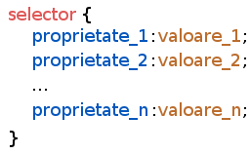
Sintaxă CSS
▲
Cuprins
Atât în interiorul tagului <style> cât și în fișierele CSS se specifică selectori pentru a indica grupul de elemente asupra căruia se va aplica stilul ce urmează să fie definit. Selectorii specifică anumite caracteristici ale elementelor pe care vrem să aplicăm stilul, ca să poată fi identificate (numele tagului, id-ul, al câtelea element e în pagină, ce elemente îl preced etc.). După selector, încadrate între acolade se specifică proprietăți CSS, urmate de ":" și de valoarea lor.
Comentariile în CSS se scriu între /* ... */. Se pot întinde și pe mai multe rânduri.
Atenție, nu scrieți comentarii cu "//", ca in C++ sau JavaScript, nu este o scriere validă!
irina.ciocan@gmail.com

Slide 32

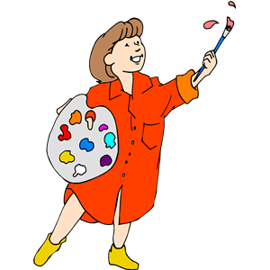
Layout engine
▲
Cuprins
Se mai gasesc si sub de numirea de Web browser engine sau "motoare de randare". Acestea sunt componenete software care au rolul de a realiza afisarea continutului unei pagini scrise intr-un limbaj de markup si avand asociat informatii de stilizare. Mai multe browsere pot folosi acelasi layout engine. Aveti aici lista tuturor browserelor si printre altele si afisarea lor grupata dupa layout engine-ul folosit.
Cele mai cunoscute si folosite layout engine-uri sunt Gecko (Mozilla Firefox), KHTML, Blink (Opera, Edge, Chrome) si WebKit (Safari).
O comparatie a layout engine-urilor o gasiti la http://en.wikipedia.org/wiki/Comparison_of_layout_engines
irina.ciocan@gmail.com

Slide 33
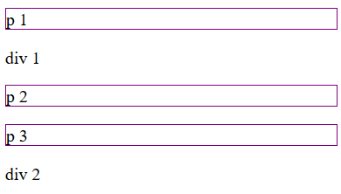
CSS - selectorul element
▲
Cuprins
Selectorul e reprezentat chiar de numele tagului.
<body>
<p>p 1</p>
<div> div 1</div>
<p>p 2</p>
<p>p 3</p>
<div> div 2</div>
</body>
p{
border:1px solid purple;
}
Observație: pentru a pune background paginii, se va selecta elementul body.
body{
background: pink;
}
irina.ciocan@gmail.com

Slide 34

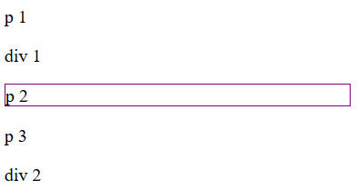
CSS - selectorul id (#id)
▲
Cuprins
Pentru a selecta elemente cu un anumit id, scriem selectorul punând un # înainte de valoarea id-ului.
unic
<body>
<p>p 1</p>
<div> div 1</div>
<p id="gigel">p 2</p>
<p>p 3</p>
<div> div 2</div>
</body>
#gigel{
border:1px solid purple;
}
Observație: deși nu e necesar (id-ul fiind unic pe pagină), putem specifica și tipul elementului de selectat. Găsiți un caz în care totuși o astfel de scriere este utilă?
Atenție, pentru codul HTML dat, CSS-ul scris mai jos nu va avea niciun efect deoarece nu avem niciun div cu acest id
div#gigel{
border:1px solid purple;
}
p#gigel{
border:1px solid purple;
}
irina.ciocan@gmail.com

Slide 35
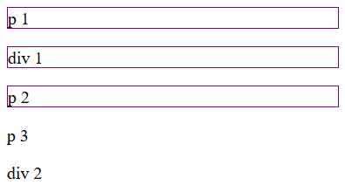
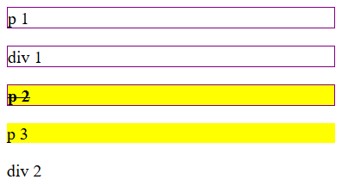
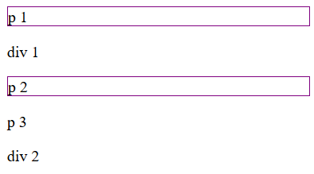
CSS - selectorul clasă (.clasa)
▲
Cuprins
Pentru a selecta elemente cu o anumită clasă, scriem selectorul punând un punct înainte de numele clasei.
<body>
<p class="mov">p 1</p>
<div class="mov"> div 1</div>
<p class="mov">p 2</p>
<p>p 3</p>
<div> div 2</div>
</body>
.mov{
border:1px solid purple;
}
mai multi
Specificând și tipul de element. Observați că divul nu mai este selectat.
Dacă vrem să selectăm un element cu mai multe clase, de exemplu c1, c2 și c3, scriem selectorii de clasă uniți, unul după celalalt: .c1.c2.c3
p.mov{
border:1px solid purple;
}
<body>
<p class="mov">p 1</p>
<div class="mov"> div 1</div>
<p class="mov galben">p 2</p>
<p class="galben">p 3</p>
<div> div 2</div>
</body>
.mov{
border:1px solid purple;
}
.galben{
background:yellow;
}
.mov.galben{
text-decoration:line-through;
font-weight:bold;
}
irina.ciocan@gmail.com

Slide 36
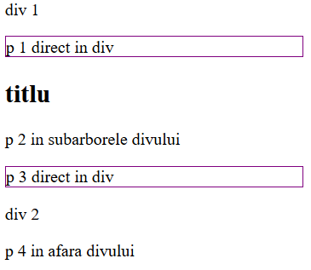
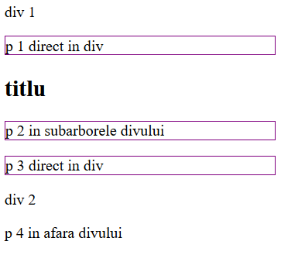
CSS - selectori în subarbore (operatorii spațiu și >)
▲
Cuprins
Pentru a selecta elemente de tipul el2 fii direcți (găsiți pe nivelul imediat următor în arborele HTML) ai unui element de tipul el1, scriem selectorul cu > între selectorii el1 și el2: el1>el2. De exemplu, p>b selectează selectează elementele de tip b găsite imediat în p. Selectorii el1 și el2 nu sunt neapărat nume de elemente, putem avea și #id1>.c1 însemnând că vrem elementele cu clasa c1 aflate direct în elementul cu id-ul id1.
Dacă vrem elementele de tip el2 care se găsesc oriunde în subarbore, folosim operatorul spațiu și scriem "el1 el2".
Presupunem că avem HTML-ul:
<body>
<div>
div 1
<p>p 1 direct in div</p>
<section>
<h2>titlu</h2>
<p>p 2 in subarborele divului</p>
</section>
<p>p 3 direct in div</p>
</div>
<div> div 2</div>
<p>p 4 in afara divului</p>
</body>
div>p{
border:1px solid purple;
}
div p{
border:1px solid purple;
}
irina.ciocan@gmail.com

Slide 37
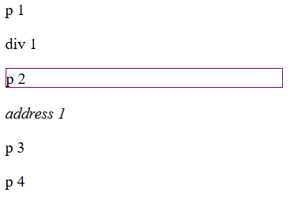
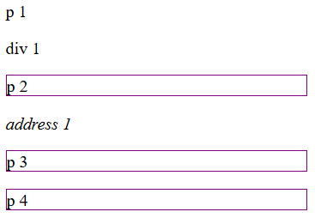
CSS - selectori între frați (operatorii + și ~)
▲
Cuprins
Pentru a selecta fiecare element de tipul el2 frate imediat următor al unui element de tipul el1, scriem selectorul cu + între selectorii el1 și el2: el1+el2. De exemplu, p+ul selectează elementele de tip ul găsite imediat după un element p, în cod, având același container. Selectorii el1 și el2 nu sunt neapărat nume de elemente, putem avea și #id1+.c1 însemnând că vrem elementele cu clasa c1 aflate imediat după elementul cu id-ul id1.
Dacă vrem elementele de tip el2 care sunt frați oriunde după el1, folosim operatorul ~ și scriem el1~el2.
Presupunem că avem HTML-ul:
div+p{
border:1px solid purple;
}
<body>
<p>p 1</p>
<div>div 1</div>
<p>p 2</p>
<address>address 1</address>
<p>p 3</p>
<p>p 4</p>
</body>
div~p{
border:1px solid purple;
}
irina.ciocan@gmail.com

Slide 38
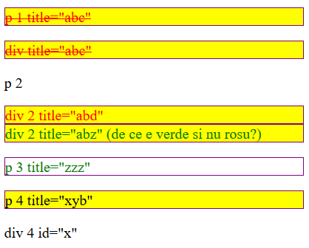
CSS - selectori cu atribute []
▲
Cuprins
Putem selecta elemente în funcție de atributele pe care le au și în funcție de valorile acestor atribute.
[title]{
/*elementele cu atributul title vor avea un border*/
border:1px solid purple;
}
[title="abc"]{
/*elementele cu atributul title="abc"
vor avea textul taiat*/
text-decoration:line-through;
}
[title^="ab"]{
/*elementele cu atributul title
a carui valoare începe cu "ab"
vor avea textul rosu*/
color:red;
}
[title$="z"]{
/*elementele cu atributul title
a carui valoare se termină cu "z"
vor avea textul verde*/
color:green;
}
[title*="b"]{
/*elementele cu atributul title
a carui valoare conține "b"
vor avea background galben*/
background:yellow;
}
[atr] - selectează toate elementele cu atributul atr
[atr=val] - selectează toate elementele cu atributul atr având valoarea val
[atribut^=val] - selectează toate elementele cu atributul atr cu valoarea începând subșirul val
[atribut$=val] - selectează toate elementele cu atributul atr cu valoarea terminându-se cu subșirul val
[atribut*=val] - selectează toate elementele cu atributul atr cu valoarea conținând subșirul val
<body>
<p title="abc">p 1 title="abc"</p>
<div title="abc">div title="abc"</div>
<p>p 2</p>
<div title="abd">div 2 title="abd"</div>
<div title="abz">div 2 title="abz" (de ce e verde si nu rosu?)</div>
<p title="zzz">p 3 title="zzz"</p>
<p title="xyb">p 4 title="xyb"</p>
<div id="x">div 4 id="x"</div>
</body>
irina.ciocan@gmail.com

Slide 39
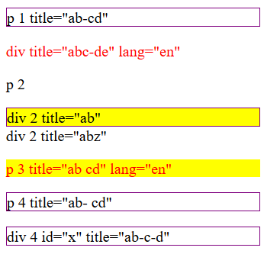
CSS - selectori cu atribute conținând cuvinte
▲
Cuprins
Așa cum putem selecta elemente cu proprietatea că atributele lor conțin un anume subșir, putem avea drept criteriu conținerea unui cuvănt (practic un subșir delimitat de un anumit tip de separatori
[atr|=cuv] - selectează toate elementele cu atributul atr cu valoarea începând cu cuvântul cuv, considerând ca separator linioara
[atr~=cuv] - selectează toate elementele cu atributul atr cu valoarea începând cu cuvântul cuv, considerând ca separator spațiul
:lang(limbă) - pseudo-clasă - selectează toate elementele cu atributul lang setat la limba trecută între parantezele selectorului
[title|="ab"]{
/*elementele cu atributul title
începând cu cuvântul ab,
considerând ca separator linioara
vor avea border*/
border:1px solid purple;
}
[title~="ab"]{
/*elementele cu atributul title
a carui valoare începe cu "ab"
vor avea textul rosu*/
background:yellow;
}
:lang(en){
/*elementele cu atributul lang
egal cu en vor avea culoare roșie*/
color:red;
}
<body>
<p title="ab-cd">p 1 title="ab-cd"</p>
<div title="abc-de" lang="en">div title="abc-de" lang="en"</div>
<p>p 2</p>
<div title="ab">div 2 title="ab"</div>
<div title="abz">div 2 title="abz"</div>
<p title="ab cd" lang="en">p 3 title="ab cd" lang="en"</p>
<p title="ab- cd">p 4 title="ab- cd"</p>
<div id="x" title="ab-c-d">div 4 id="x" title="ab-c-d"</div>
</body>
irina.ciocan@gmail.com

Slide 40

CSS - pseudo-clase și pseudo-elemente
▲
Cuprins
Pseudo-clasele cuprind elemente aflate într-o anumită stare fie dată de structura documentului (de exemplu al câtelea copil dintr-un element sunt, dacă au sau nu conținut etc.) fie dată de o acțiune a utilizatorului.
Les imposteurs!
Pseudo-elementele sunt elemente fictive, care nu sunt definite cu taguri și nu există în arborele HTML al paginii. Acestea sunt de ajutor când vrem să stilizăm părți dintr-un element (prima literă, prima linie) sau conținut generat (înainte și după element).
Pseudo-clasele sunt precedate de un singur simbol ":", pe când pseudo-elementele sunt precedate de două simboluri ":". În variantele vechi de CSS ambele se scriau cu un singur simbol ":", de aceea browserele suportă și aceasta variantă, dar nu e recomandată pentru pseudo-elemente.
irina.ciocan@gmail.com

Slide 41
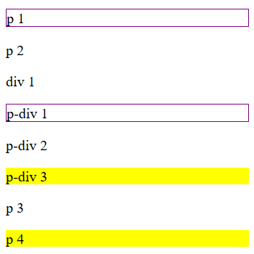
CSS - pseudoclase - al câtelea copil
▲
Cuprins
:first-child - primul fiu
:last-child - ultimul fiu
:nth-child(expr) - copiii poziționați în container conform expresiei, numărați de la începutul containerului
:nth-last-child(expr) - copiii poziționați în container conform expresiei, numărați de la sfârșitul containerului
:only-child - elementele care sunt singure la părinți 😟
<body>
<p>p 1</p>
<p>p 2</p>
<div>div 1
<p>p-div 1</p>
<p>p-div 2</p>
<p>p-div 3</p>
</div>
<p>p 3</p>
<p>p 4</p>
</body>
p:first-child{
border:1px solid purple;
}
p:last-child{
background:yellow;
}
expr poate să aibă ca tipuri de valori:
un număr
o formulă an+b, unde a și b sunt numere. Va selecta elementele în felul următor: sare peste primii b copii de acel tip și selectează un prim element, apoi selectează elementele următoare sărind din a în a elemente de acel tip
odd, even - elemente impare și pare (echivalentele lui 2n+1 și 2n)
irina.ciocan@gmail.com

Slide 42
CSS - pseudoclase - al câtelea de un anume tip
▲
Cuprins
tip:first-of-type - primul element de acel tip din container
tip:last-of-type - ultimul element de acel tip din container
tip:nth-of-type(expr) - elemente de tipul dat, poziționate în container conform expresiei, numărate de la începutul containerului
tip:nth-last-of-type(expr) - elemente de tipul dat, poziționate în container conform expresiei, numărate de la sfârșitul containerului
tip:only-of-type - elementele cu proprietatea că sunt singurele de acel tip în containerul lor
irina.ciocan@gmail.com

Slide 43
CSS - pseudoclase - linkuri
▲
Cuprins
a:link - pentru linkuri nevizitate încă
a:visited - pentru linkuri vizitate
a:active - pentru linkuri active (pe care tocmai se face click)
a:hover - pentru linkuri asupra cărora am venit cu cursorul. Pseudo-clasa ":hover" se poate aplica oricărui element afișabil, nu doar linkurilor!
irina.ciocan@gmail.com

Slide 44
CSS - pseudoelemente (conținut generat)
▲
Cuprins
::before - generează conținut înaintea elementului
::after - generează conținut după element
Conțiunutul generat este specificat cu proprietatea content și moștenește o parte din proprietățile elementului (cele care se moștentesc de la container la fiu).
Nu se poate aplica elementelor embedded (imagini, inputuri etc.)
Pentru a avea efect, este obligatorie proprietatea content care poate cuprinde:
text (dar fară taguri html)
imagini
countere
irina.ciocan@gmail.com

Slide 45
Countere (1)
▲
Cuprins
Counterele sunt un fel de variabile interne CSS, care, după cum le spune si numele, sunt folosite pentru a număra aparițiile anumitor elemente, după cum se va vedea. Considerăm codul CSS care numără paragrafele de pe pagina, și înaintea fiecărui paragraf afișează un text de forma "paragraful nr_paragraf:"
body{
counter-reset: c1;
}
p:before{
counter-increment:c1;
content: "paragraful " counter(c1) ":"
}
Proprietatea counter-reset reseteaza counterul c1 la valoarea implicită 0. Valoarea la care se reseteaza un counter poate fi și precizata, de exemplu counter-reset:c1 2; va seta counterul la valoarea 2.
Proprietatea counter-increment crește în mod implicit cu 1 valoarea counterului pentru fiecare element intalnit in pagina care se potrivește cu selectorul în cadrul căruia apare proprietatea. Valoarea cu care crește un counter poate fi și precizata, de exemplu "counter-increment:c1 3"; va crește valoarea counterului cu 3. Atat în cazul valorii inițiale cât și în cazul valorii precizate pentru incrementare se pot da și numere negative.
irina.ciocan@gmail.com

Slide 46
Countere (2)
▲
Cuprins
Putem specifica și tipul de indici, folosind aceleași valori ca și cele pentru proprietatea list-style-type, de exemplu: lower-alpha, upper-alpha, lower-roman, upper-roman etc.
p:before{
counter-increment:c1;
content: "paragraful " counter(c1, lower-alpha) ":"
}
Atenție pentru elementele care nu sunt afișate, având display:none, counterul nu se va reseta și nici nu se va incrementa.
Putem reseta sau incrementa mai multe countere în același timp, specificăndule pe toate împreună cu valoarea numerică la care vrem să le resetăm sau cu care vrem să incrementăm. În cazul specificării mai multor countere, le vom separa cu spațiu. în exemplul din dreapta, body restează două contere, iar paragrafele incrementează două countere.
body{
counter-reset: total 0 paragrafe 0;
}
p{
counter-increment: paragrafe 1 total 1;
}
irina.ciocan@gmail.com

Slide 47
Exemplu selectori compuși (1-20)
▲
Cuprins
Slide-urile sunt scoase momentan pentru a fi oferite ca exerciții bonus în timpul cursului
irina.ciocan@gmail.com

Slide 48
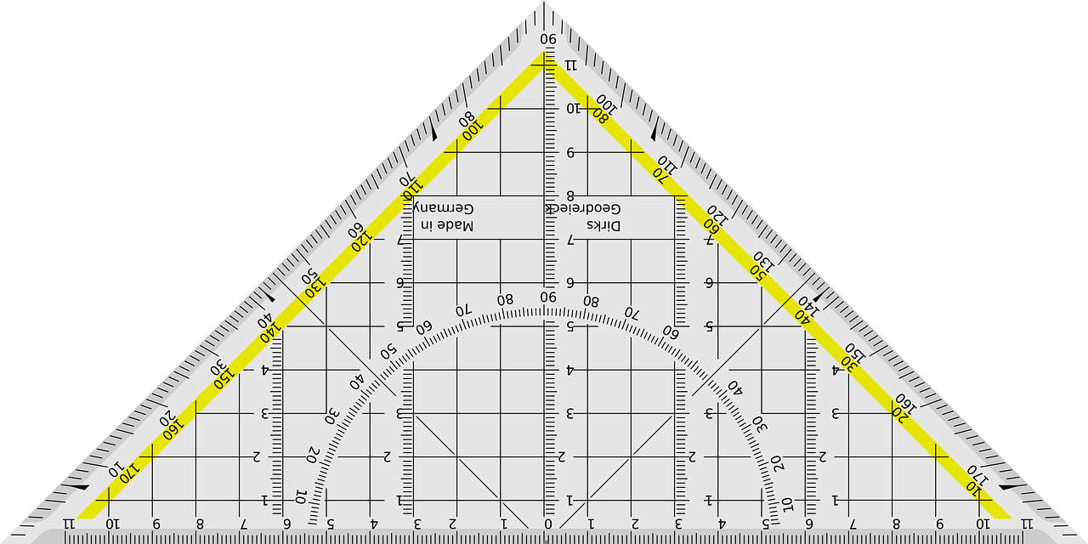
Unități de măsură
▲
Cuprins
Unități de măsură fixe:
cm (centimetri)
mm (milimetri)
in (inchi, 1in = 2.54cm)
px (pixeli, 1px = 1/96in)
pt (puncte, 1pt = 1/72in)
pc (picas, 1pc = 1/6in)
Unități de măsură relative:
em (1em=dimensiunea de font a părintelui, de exemplu dacă părintele are font-size 10px și copilul are 2em, copilul va avea de fapt 20px)
ex (înălțimea literei x a fontului curent echivalentă cu distanța dintre baseline și linia de mijloc)
ch (character width - relativă la lățimea carcterului "0")
rem (1rem=dimensiunea de font a rădăcinii (elementului html))
vw (1vw = 1% din lățimea viewportului)
vh (1vh = 1% din înălțimea viewportului)
vmin (1vmin = 1% din minimul dintre lățimea și înălțimea viewportului)
vmax (1vmax = 1% din maximul dintre lățimea și înălțimea viewportului)
% (relativ la valoarea aceleiași proprietăți, corespunzătoare părintelui)
irina.ciocan@gmail.com

Slide 49
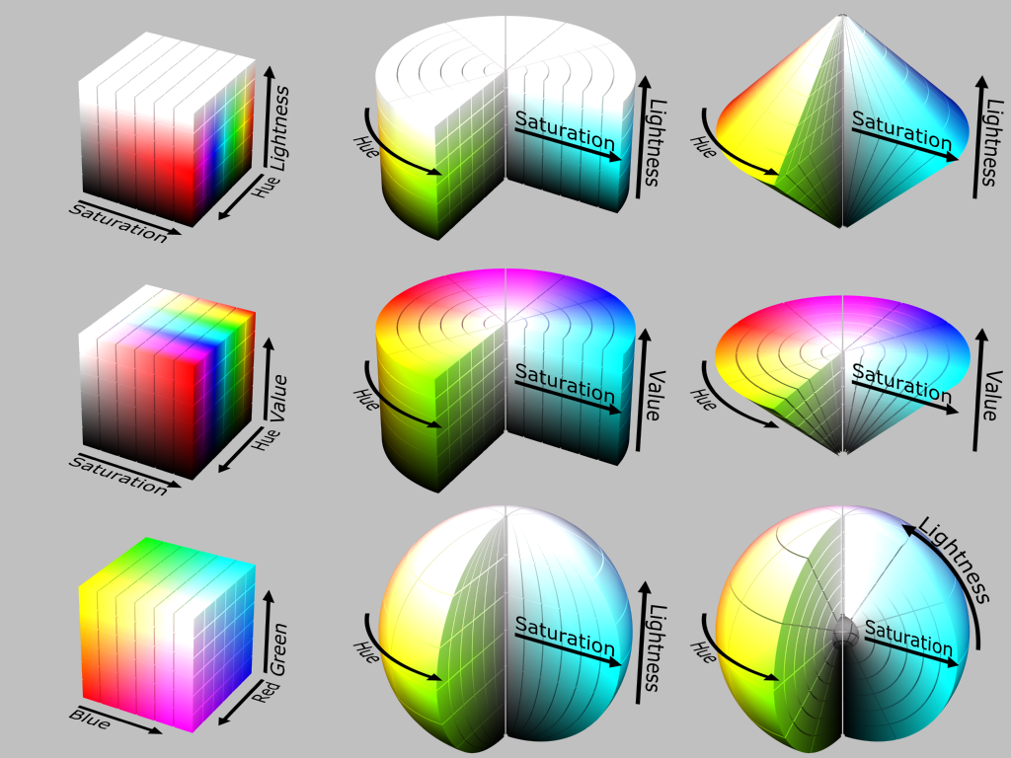
Formatul culorilor
▲
Cuprins
Culorile pot fi indicate în mai multe formate:
numele culorii: red, orange
format rgb: rgb(255, 0, 0), rgb(255, 165, 0). Corespunde celor 3 componente: roșu, verde, albastru care prin combinare pot duce la orice culoare. Valorile sunt între 0 și 255 inclusiv.
formatul hexazecimal #ff0000, #ffa500 (se admit și litere mari: #FF0000, #FFA500) e scrierea în baza 16 a formatului rgb. Sunt 6 cifre in baza 16 dintre care primele 2 corespund componentei red, urmatoarele două lui green, și ultimele două lui blue: #rrggbb
formatul hexazecimal scurt (shorthand hex colors): este format doar din 3 cifre hexazecimale după #rgb și este echivalent cu scrierea în formatul de mai sus, în care fiecare cifră a fost dublată, de exemplu roșu ar fi #f00 dar portoclaiu nu se poate scrie așa pentru că nu are componenta verde formată din cifre identice.
format hsl: hsl(0, 100%, 50%), hsl(39, 100%, 50%). Acest format are 3 componente: hue (0-360 corespunde unghiului pe "roata de culori" - vezi cilindrul din centru imaginii), saturation(0-100 reprezinta o trecere de la culoarea completă (100) la gri(0)), lightness(0-100, luminozitate de la negru, 0, pana la alb, 100). Din această cauza, primul element e fără unitate de măsură pe cand celelalte două componente sunt procentaje ale culorii.
Sursă: SharkD, CC BY-SA 3.0, via Wikimedia Commons
irina.ciocan@gmail.com

Slide 50
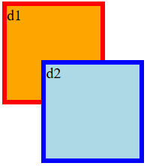
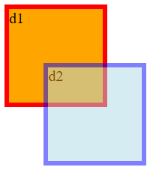
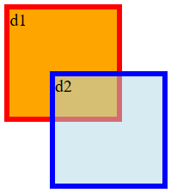
Transparență
▲
Cuprins
Transparența poate fi văzută în două moduri:
transparența unei anumite componente (transparența borderului, a backgroundului, a textului etc.). Se realizează prin culori cu canalul alpha precizat.
transparența întregului element. Se realizează cu proprietatea opacity (transparență parțială până la totală) sau cu visibility (doar transparență totală)
Afișare fără transparență
Formatul culorilor cu canalul alpha:
rgba(red, green, blue, alpha) - primele 3 valori sunt componentele culorii între 0 și 255 inclusiv, iar a 4-a este o valoare între 0 și 1 corespunzând canalului alpha. Exemplu rgba(23, 77, 125, 0.4). Observație: Cifra 0 poate fi omisă: rgba(23, 77, 125, .4)
hsla(hue, saturation, lightness, alpha) - prima valoare un întreg între 0 și 360 inclusiv, următoare două procentaje între 0 și 100 inclusiv, ultima valoare între 0 și 1 reprezentând canalul alpha. Exemplu: hsla(188, 97%, 28%, .3)
format hexazecimal: #rrggbbaa
Afișare făcând tot obiectul d2 transparent
opacity:0.5;
Afișare făcând doar culoarea de background transparentă
background:rgba(173, 216, 230, 0.5);
irina.ciocan@gmail.com

Slide 51
Background-uri
▲
Cuprins
Fundalul unui element se setează cu ajutorul proprietății background și are urmatoarele subproprietăți
background-color - setează o culoare de background
background-image - setează o imagine de background
background-position - poziționează imaginea de background (e un fel de offset)
background-size - schimbarea dimensiunilor imaginii de background
background-repeat - modul în care se repetă (orizontală, verticală sau ambele)
background-origin - unde se consideră originea față de care se poziționează imaginea de background (border-box, content-box, padding-box)
background-clip - pană unde se întinde background-ul (de exemplu, dacă e setat la content-box, nu se va întinde și pe zonele de padding și border)
background-attachment - cum se comportă background-ul la scroll
Observație: se pot seta mai multe imagini de background, separându-le cu virgulă. Pentru toate celelalte subproprietăți se vor da atâtea valori cate imagini sunt, separate cu virgulă (valoarea i a unei proprietăți va corespunde imaginii i dintre cele enumerate în background-image
irina.ciocan@gmail.com

Slide 52
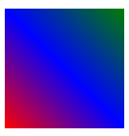
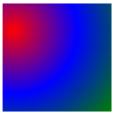
Gradiente
▲
Cuprins
liniar: linear-gradient(directie/unghi, culoare1 pozitie1, culoare2 pozitie2,....);
radial:radial-gradient(formă dimensiune at poziție, culoare1 pozitie1, culoare2 pozitie2,....);
radial repetat: repeating-radial-gradient(...)
Observație: pozițiile sunt opționale și sunt calculate proporțional, dacă nu sunt specificate
background-image:linear-gradient(45deg, red, blue, green);
background-image:radial-gradient(circle at 10% 25%, red, blue, green);
irina.ciocan@gmail.com

Slide 53
Box model
▲
Cuprins
zona de conținut
(content box)
conținut conținut conținut conținut conținut conținut conținut conținut conținut conținut conținut conținut conținut conținut conținut conținut ...
margin
padding
border
(până aici se întinde border-box-ul)
border-box (dimensiunile width si height includ borderul și paddingul)
box-sizing
content-box (dimensiunile width si height se referă doar la conținut (fără border și padding)
irina.ciocan@gmail.com

Slide 54
Margin overlap
▲
Cuprins
Marginea reprezintă spațiul dintre border-box-ul elementului și alte elemente.
Marginile pe orizontală se adună, dar pe verticală se comasează (marginea finală reprezentând marginea maximă din acea zonă definită pe elementele vecine).
Exemple:
http://irinaciocan.ro/tehnici_web/exemple/exemple_css/exemplu_css_margin_orizontal_frati/
http://irinaciocan.ro/tehnici_web/exemple/exemple_css/exemplu_css_margin_vertical_frati/
http://irinaciocan.ro/tehnici_web/exemple/exemple_css/exemplu_css_margin_container_fiu/
irina.ciocan@gmail.com

Slide 55
Stilizarea tabelelor
▲
Cuprins
Putem folosi tagurile <colgroup> si <col> pentru o stilizare ușoară a coloanelor.
Proprietăți specifice:
border-spacing - indică spațierea dintre celulele vecine (din cadrul tabelului)
border-collapse - Deoarece fiecare celulă are propriul ei border, avem efectul de dublare a borderului în interiorul tabelului. Proprietatea border-collapse cu valoarea collapse, comasează borderele vecine într-unul singur (în această situație proprietatea border-spacing nu se mai aplică, este ignorată).
empty-cells - Activează afișarea celulelor vide (valoarea show) sau le ascunde (hide).
irina.ciocan@gmail.com

Slide 56
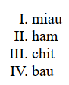
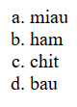
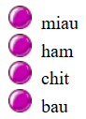
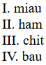
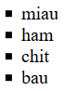
Stilizarea listelor
▲
Cuprins
Proprietatea specifică de stilizare a listelor este list-style cu următoarele sub-proprietăți:
Pentru exemple s-a folosit codul HTML de aici pentru listă ordonată și neordonată
<ol>
<li>miau</li>
<li>ham</li>
<li>chit</li>
<li>bau</li>
</ol>
<ul>
<li>miau</li>
<li>ham</li>
<li>chit</li>
<li>bau</li>
</ul>
ol{
list-style-type:upper-roman;
}
ol{
list-style-type:lower-alpha;
}
ol{
list-style-type:upper-roman;
list-style-position: inside;
}
list-style-type
Indică modul de numerotare pentru indicii unei liste ordonate și tipul de bullet pentru listele neordonate
ul{
list-style-image:url("glob_mic5.png");
}
ul{
list-style-type:square;
}
list-style-image
Indică o imagine care să fie folosită pe post de bullet
ol{
list-style-type:upper-roman;
list-style-position: outside;
}
list-style-position
Indică dacă indicii listei sunt în interiorul elementului de listă (alinierea făcându-se la indice) sau în afara (alinierea făcându-se la începutul elementului de listă
https://www.w3schools.com/cssref/pr_list-style-position.asp
https://www.w3schools.com/cssref/pr_list-style-image.asp
https://www.w3schools.com/cssref/pr_list-style-type.asp
irina.ciocan@gmail.com

Slide 57
Font extern (Google Fonts API)
▲
Cuprins
O colecție foarte bună de fonturi open source este Google Fonts API. Cuprinde o colecție foarte mare de fonturi și permite o căutare avansată, filtrând după categorii, limbă și proprietăți.
Pentru a folosi un font, trebuie introdus css-ul indicat pe site, cu ajutorul tagului link, forma generala fiind următoarea:
<link rel="stylesheet" href="https://fonts.googleapis.com/css?family=nume_font">
Se poate apoi folosi fontul, în mod obișnuit, ca valoare pentru font-family:
p {
font-family: nume_font, lista_fallback;
}
Site-ul permite obținerea acestui cod în mod automat, intrând pe pagina fontului dorit și selectând stilul (click pe "select this style"). Google Fonts API va oferi codul de introdus în pagină.
Se pot încărca mai multe fonturi, separându-le în query cu bara verticală: |
<link rel="stylesheet" href="https://fonts.googleapis.com/css?family=nume_font1|nume_font2">
irina.ciocan@gmail.com

Slide 58
CSS - Tranziții
▲
Cuprins
Tranzițiile se folosesc pentru a realiza o trecere treptată (în loc de una bruscă, așa cum e implicit) de la o valoare a unei proprietăți la o altă valoare în urma schimbării stării elementului. Exemple de schimbare de stare: s-a venit cu cursorul pe el, s-a schimbat dimensiunea ferestrei, activându-se astfel un media query, elementul a fost accesat (elementele care suportă acțiunea focus) etc. Prin urmare, pentru ca o tranziție să aibă sens, trebuie ca pentru același element să existe pentru stări diferite, valori diferite ale aceleiași proprietăți.
Pentru o tranziție trebuie specificate următoarele informații
transition-property: specifică numele proprietății pe care se aplică tranziția
transition-duration: durata tranziției. Se poate da în secunde (s) sau milisecunde(ms) și acceptă valori raționale (de exemplu: 1.2s)
transition-delay: întârzierea (la cat timp după schimbare stării elementului să înceapă tranziția spre noua valoare a proprietății. Se poate da în secunde (s) sau milisecunde(ms) și acceptă valori raționale.
transition-timing-function: funcția de timp (care stabilește viteza la fiecare moment de pe parcursul tranziției)
Se poate folosi direct proprietatea transition, în locul subproprietăților, cu sintaxa:
transition: nume_proprietate durată funcție_de_timp delay;
Ordinea acestor informații poate varia, dar primul timp dat va fi mereu considerat ca durată, iar al doilea ca delay.
Pentru valori numerice, tranziția se realizează prin interpolare. O listă cu proprietăți ce pot fi animate găsiți aici: https://developer.mozilla.org/en-US/docs/Web/CSS/CSS_animated_properties
irina.ciocan@gmail.com

Slide 59
CSS - Tranziții - exemple
▲
Cuprins
Presupunem că avem următorul paragraf, cu cod CSS asociat:
#schimbator{
color:green;
background:yellow;
}
#schimbator:hover{
color:red;
background:orange;
}
<p id="schimbator">Un paragraf frumos.</p>
Deocamdată paragraful îsi schimbă brusc culoarea de text și fundal când venim cu cursorul pe el.
Adăugăm codul din dreapta, pentru a schimba treptat culoarea de text cu viteză constantă pe parcursul unei secunde.
#schimbator{
transition: color 1s linear;
}
Putem adăuga mai multe proprietăți în tranziție:
#schimbator{
transition: color 1s linear, background 1.5s linear;
}
Putem să schimbăm toate proprietățile gradual cu ajutorul cuvântului cheie all, dar nu vom mai putea să dăm valori diferite pentru durată, întarziere și funcția de timp.
#schimbator{
transition: all 1s linear;
}
irina.ciocan@gmail.com

Slide 60
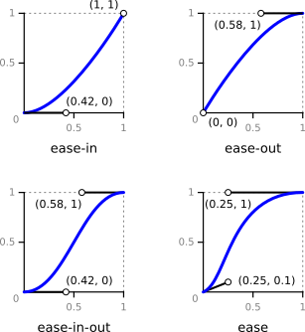
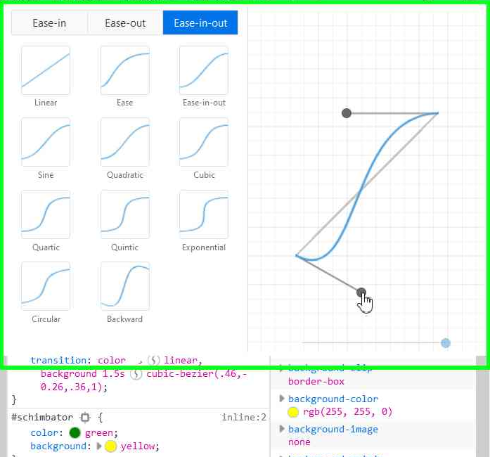
CSS - Tranziții - funcția de timp
▲
Cuprins
Mai jos aveți o imagine ale graficelor de timp din standardul W3C (sursă: https://www.w3.org/TR/css-easing-1/curve-keywords.svg)
Puteți folosi și funcția CSS cubic-bezier(p1,p2,p3,p4) cel mai ușor ajutându-vă de editorul din browserul Mozilla Firefox (sau alte browsere). Pentru asta, scrieți ce timing-function doriți, si apoi faceți click-dreapta pe elementul cu tranziția, și alegeți "Inspect Element".
cubic-bezier
irina.ciocan@gmail.com

Slide 61
CSS - Animații
▲
Cuprins
Animațiile, ca și tranzițiile, se folosesc pentru a realiza o trecere treptată dintr-o stlizarea a unui element într-o altă stilizare. Diferă de tranziții prin faptul că nu se declanșează neapărat în urma schimbării stării elementului (decât dacă se definește explicit), nu au revenirea obligatorie la starea inițială, pot trece prin stări intermediare cu valori de proprietăți diferite de cele generate prin interpolare (tranziția nu putea migra decât între două stări.
Pentru o animație, trebuie specificate următoarele informații
animation-name: numele animației definite prin regula keyframes
animation-duration: durata animației
animation-delay: întârzierea la cat timp de la evaluarea proprietătii CSS să înceapă animația
animation-timing-function: funcția de timp (care stabilește viteza la fiecare moment de pe parcursul animației)
animation-iteration-count: numărul de repetări ale animației. Poate avea și valoarea infinite.
animation-direction: direcția de evaluare a stărilor definite în animație. Valori posibile: normal, reverse (stările sunt redate în ordine inversă definirii lor), alternate(animația este formată din redarea ei normală, împreună cu redarea inversă), alternate-reverse (ca și alternate, dar mai întai e redarea inversă și apoi cea normală)
animation-play-state: dacă animația e in pauză (paused) sau rulează (running).
animation-fill-mode: arată în ce stare (cu ce proprietăți) rămâne elementul în urma animăției. Are valorile: forwards (rămâne în starea finală a ultimului ciclu de animație), backwards (elementului i se va aplica valoarea proprietăților pe care le avea la începutul animației. De exemplu cele definite în 0% dacă direcția animăției e normală, respectiv cele de la 100% dacă direcția e reversed), both (se aplică si proprietățile din starea inițială și cele din starea finală).
irina.ciocan@gmail.com

Slide 62
CSS - Animații @keframes
▲
Cuprins
Definirea stărilor unei animații se face cu ajutorul regulii @keframes{ ... stări intermediare...}. Sintaxa sa este:
@keyframes nume_animatie{
0%{ proprietăți CSS schimbate} /* stare opțională */
n%{ proprietăți CSS schimbate} /* cu n în intervalul (0, 100); poate avea valori raționale scrise cu zecimale*/
100%{ proprietăți CSS schimbate} /*stare obligatorie*/
}
Procentajele sunt calculate din durata animației (fără a lua în considerare întârzierea), de exemplu, dacă animația e de 4s și definim la 25% să se schimbe culoarea de background, se va considera ca trebuie să se ajungă la acea culoare, prin interpolare, după o secundă de la pornirea animației.
Putem înlocui "0%" și "100%" cu cuvintele cheie "from" și "to". Deși putem defini pașii animației în orice ordine dorim (de exemplu mai întâi scriem pentru 100% și apoi pentru 50%, browserul îi va lua în considerare în ordinea crescătoare a procentajelor.
În cadrul pasului definit la 0% punem doar ce trebuie să se schimbe față de valorile de proprietăți deja existente pentru elementul dat, animația aplicându-se pentru proprietăti definite în pașii de la procentajele următoare, chiar dacă acele proprietăți nu au valori definite în 0% dar sunt definite în restul CSS-ului.
Proprietățile CSS schimbate, evident, se referă la același element, căruia i se va asocia animația.
Interpolarea se face între două stări consecutive din definirea animației (considerându-se procentajele puse în ordine crescătoare).
Atenție, numele animației nu trebuie să reprezinte un cuvânt cheie CSS, precum: initial, inherit, unset etc.
Numele animației poate fi specificat între ghilimele sau apostrofuri.
irina.ciocan@gmail.com

Slide 63
CSS - Animații - exemplu
▲
Cuprins
Considerăm codul HTML cu un CSS inițial asociat:
<div id="animat"></div>
#animat{
width:100px;
height:100px;
border:1px solid black;
}
Definim în CSS animația, pe care apoi o asociem divului cu id-ul "animat".
@keyframes schimbare{
0%{
background:pink;
}
50%{
width:200px;
height:200px;
}
75%{
background:black;
}
100%{
background:lightblue;
width:100px;
height:100px;
}
}
#animat{
animation-name: schimbare;
animation-duration:3s;
animation-timing-function:linear;
animation-iteration-count:infinite;
}
irina.ciocan@gmail.com

Slide 64
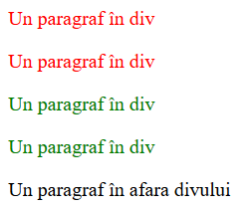
CSS - variabile (1)
▲
Cuprins
Variabilele sunt proprietăți CSS custom (deci nestandard, definite de programator).
Numele variabilelor trebuie să înceapă întotdeauna cu două linioare: --nume
Ca și alte proprietăți acestea se moștenesc de la elementul container la elementele fiice. De asemenea, sunt suprascrise prin efectul de cascadă (care se aplică în funcție de prioritățile selectorilor).
Pentru a folosi valoarea lor, se folosește funcția CSS: var(nume)
Prespunem că avem codul HTML și CSS de mai jos. Observați că variabila --culoare este cunoscută doar în divul cu id-ul "variabile" (acolo fiind definită), paragraful din afara divului rămânând la culoarea implicită. De asemenea, observăm și schimbarea valorii variabilei, pentru paragrafele de la al treilea încolo (p:nth-child(n+3)).
<div id="variabile">
<p>Un paragraf în div</p>
<p>Un paragraf în div</p>
<p>Un paragraf în div</p>
<p>Un paragraf în div</p>
</div>
<p>Un paragraf în afara divului</p>
#variabile{
--culoare:red;
}
#variabile p{
color:var(--culoare);
}
#variabile p:nth-child(n+3){
--culoare:green;
}
irina.ciocan@gmail.com

Slide 65
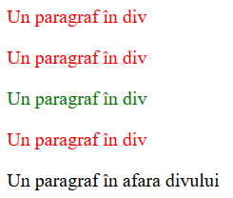
CSS - variabile (2)
▲
Cuprins
Atenție, schimbarea valorii unei variabile se face în subarborele HTML în jos (de la container la element-copil). Nu se transmite între frați, nu se ia în considerare doar ordinea schimbării valorilor ci și prioritatea selectorului în care se face acea schimbare! Observați că atunci când modificăm valoarea variabilei doar pentru paragraful al treilea (nu pentru toate începând de la el, cum era în exemplul inițial, numai pentru el (și eventuali descendenți) se va lua în considerare noua valoare.
#variabile{
--culoare:red;
}
#variabile p{
color:var(--culoare);
}
#variabile p:nth-child(3){
--culoare:green;
}
irina.ciocan@gmail.com

Slide 66
Layout
▲
Cuprins
Layout-ul pe coloane se poate realiza cu:
float (coloane inegale)
flexbox (coloane egale)
grid (afișaj tabelar)
pozitionari absolute sau fixe, setând coordonate și dimensiuni potrivite
display:table și aferentele
http://irinaciocan.ro/tehnici_web/exemple/exemplu_coloane/
http://irinaciocan.ro/tehnici_web/exemple/exemplu_clearfix/
irina.ciocan@gmail.com

Slide 67
Poziționări
▲
Cuprins
static (poziționarea default, elementul este așezat în continuarea elementelor de dinaintea lui in document)
relative
absolute - exemplu!
fixed
sticky
Proprietăți de coordonate:
top
left
right
bottom
http://irinaciocan.ro/tehnici_web/exemple/exemplu_pozitionari.html
http://irinaciocan.ro/tehnici_web/exemple/exemplu_pozitionari2.html
http://irinaciocan.ro/tehnici_web/exemple/exemple_css/exemplu_sticky/
irina.ciocan@gmail.com

Slide 68
CSS - flexbox
▲
Cuprins
Flexbox
numele vinde de la Flexible Box
a apărut în urma necesității de a alinia elemente ale căror dimensiuni nu sunt cunoscute de dinainte (nu au width și height clar setat)
poate schimba dimensiunile elementelor astfel încât ele să încapă în container
este o tehnică nouă, specifică site-urilor responsive (ceea ce înseamnă că versiunile vechi de browsere nu o recunosc). Pentru asigurarea compatibilității cu astfel de browsere, e necesar fie un polyfill(modernizr cu modulul flexbox), fie afișarea unei versiuni simplificată a site-ului
rezolva probleme care înainte se făceau prin hackuri și mult cod scris în plus, cum ar fi crearea de coloane egale, sau alinierea unor elemente bloc statice/relative la granița de jos a unui container, alinieri verticale mai complexe etc.
irina.ciocan@gmail.com

Slide 69
CSS - container flexbox
▲
Cuprins
Pentru a folosi acest tip de layout avem nevoie de un container de tip flex. Elemente din interiorul său vor avea box-ul flexibil.
#container{
display:flex;
}
Divurile din container vor avea acest cod CSS asociat, pe care nu îl vom mai menționa în exemple ca să scoatem în evidență proprietățile specifice tehnicii flexbox.
Vom considera că avem următorul html pentru exemplele ilustrate pe slide-urile următoare:
#container>div{
border:1px solid black;
background:lightblue;
padding:10px;
}
<div id="container">
<div id="d1">[div-1] -text-<br/>text</div>
<div id="d2">[div-2] -text-<br/> cu mai mult<br/> conținut</div>
<div id="d3">[div-3] -text-<br/>text</div>
<div id="d4">d4</div>
<div id="d5">[div-5] _cuvantfoartelung_<br/>text</div>
<div id="d6">[div-6] _cuvantfoartelung_<br/>text</div>
<div id="d7">[div-7] -text-<br/> cu mai mult<br/> conținut<br/>-text-</div>
</div>
De asemenea pentru a marca întinderea containerul flexbox, îi vom pune un outline
#container{
display:flex;
outline:2px solid orange;
}
irina.ciocan@gmail.com

Slide 70
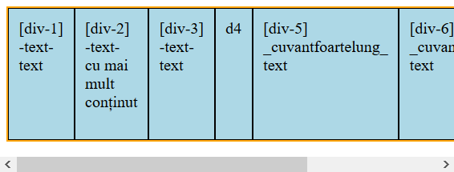
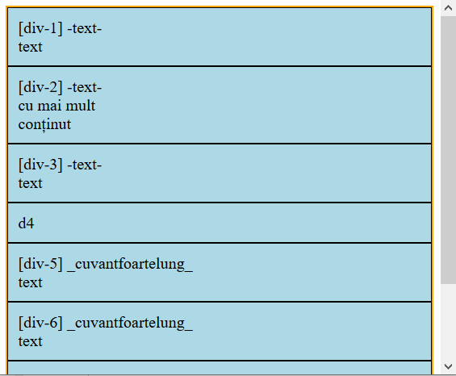
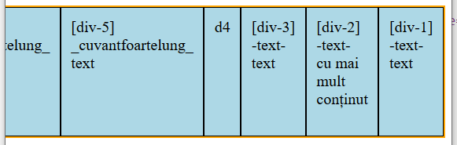
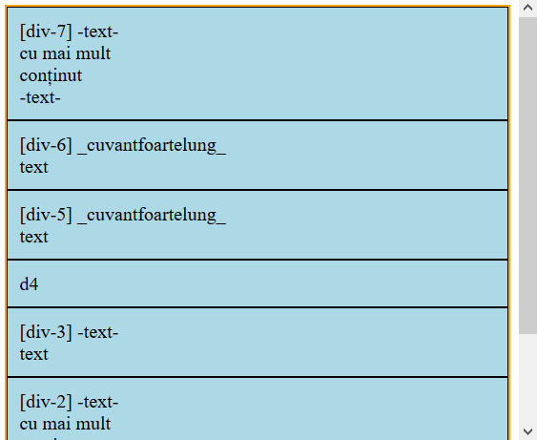
CSS - flex-direction
▲
Cuprins
Direcția flexboxului
Considerăm direcția flexboxului ca fiind indicată de o axă principală (termenul main axis din documentație).
Direcția din containerul flex poate fi rând (afișând elementele din interiorul său pe coloane), având axa principală orientată orizontal spre dreapta:
#container{
flex-direction:row;
}
Există si variantele column-reverse și row-reverse care afișează elementele tot pe rând sau pe coloană
...sau coloană (afișând elementele din interiorul său unele sub altele), având axa principală orientată vertical în jos:
row-reverse
column-reverse
#container{
flex-direction:column;
}
Observați cum în varianta no-wrap, partea din stânga e "tăiată", fâră să mai apară un scrollbar.
Fără un width sau flex-basis specificat, elementele care au mai mult conținut ocupă mai mult spațiu pe cross axis (axa perpendiculară pe axa principală).
irina.ciocan@gmail.com

Slide 71
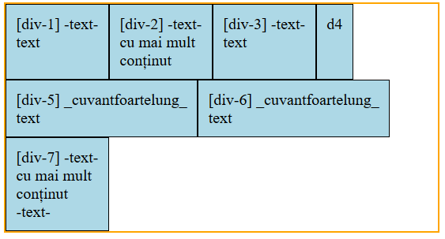
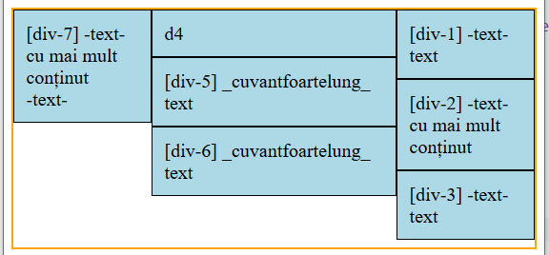
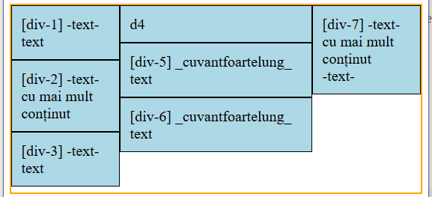
CSS - flex-wrap
▲
Cuprins
Împachetarea elementelor
Proprietatea flex-wrap indică modul de împachetare a elementelor în containerul flex atunci când depășesc dimensiunea lui pe axa principală (main axis): pe lățime când direcția este row sau row-reverse, respectiv pe înălțime, când direcția este column sau column-reverse.
#container{
flex-direction:row;
flex-wrap:wrap;
}
Se poate schimba ordinea elementelor împachetate folosind wrap-reverse:
Mai jos s-a setat o înălțime fixă (pentru a avea o limitare) pentru containerul flex, cu direcția column:
#container{
flex-direction:column;
flex-wrap:wrap;
height:200px;
}
Există si un mod compact de reprezentare a direcției și modului de împachetare a elementelor din containerul flex:
flex-flow: direcție tip_împachetare
Exemplu:
flex-flow: row wrap;
irina.ciocan@gmail.com

Slide 72



CSS - justify-content
▲
Cuprins
Alinierea elementelor
Proprietatea justify-content indică modul de aliniere al elementelor pe axa principală în cadrul containerului flex. Valoarea acestei proprietăți este luată în considerare doar când a rămas spațiu liber pe rând (flex-direction:row) sau pe coloană (flex-direction:column) pentru o astfel de aliniere.
#container{
flex-direction:row;
flex-wrap:wrap;
justify-content:center;
}
În cazul în care avem row-reverse, se consideră rândul inversat, deci începutul containerului va fi la dreapta:
#container{
flex-direction:row-reverse;
flex-wrap:wrap;
justify-content:flex-start;
}
Alte două valori posibile sunt flex-start și flex-end (începutul și sfârșitul containerului, ambele depind de direcția și sensul -reverse sau nu- al containerului flex). În exemplul de mai jos, elementele sunt aliniate la stânga deoarece sunt dispuse pe rând în ordinea implicită:
Alte exemple de valori posibile: space-evenly (cu spații egale între ele, inclusiv față de începutul și sfârșitul containerului), space-between (ca și space-evenly, dar fără spațiile de la începutul și sfârșitul containerului) stretch (elementele cu dimensiune auto sunt lățite - dacă direcția e rând - sau înălțate - dacă direcția e coloană astfel încât să ocupe tot containerul pe axa principală etc.
Găsiți lista completă de valori pe MDN. Atenție la compatibilitate!
#container{
flex-direction:row;
flex-wrap:wrap;
justify-content:flex-start;
}
irina.ciocan@gmail.com

Slide 73



CSS - align-items
▲
Cuprins
Alinierea elementelor
Proprietatea align-items indică modul de aliniere al elementelor pe axa perpendiculară pe cea principală (cross axis) în cadrul containerului flex. Alinierea se face pe verticală dacă direcția este row sau row-reverse și pe orizontală dacă direcția este column sau column-reverse.
Observați alinierea pe verticală față de începutul - partea de sus - a rândului flex:
Dacă dorim să întindem elementele pe toată lătimea coloanei sau înălțimea rândului, folosim align-items:stretch care e și default.
#container{
flex-direction:row;
flex-wrap:wrap;
align-items:flex-start;
}
Alinierea pe verticală e acum față de sfârșitul - partea de jos - a rândului flex:
Un exemplu în care direcția e coloană și aliniem de la începutul containerului pe cross axis:
#container{
flex-direction:row;
flex-wrap:wrap;
align-items:flex-end;
}
#container{
flex-direction:column;
flex-wrap:wrap;
align-items:flex-start;
height:250px;
}
irina.ciocan@gmail.com

Slide 74
CSS - flex-basis, flex-grow, flex-shrink
▲
Cuprins
Dimensionarea elementelor
Elementele aflate într-un container de tip flex au proprietatea că au box-ul de dimensiuni flexibile. Browserul, în funcție de proprietățile setate, le schimbă dimensiunile astfel încât să se încadreze cât mai bine în container.
Se recomandă evitarea proprietăților width și height asociate elementelor dintr-un container flex.
Când direcția containerului flex este row/row-reverse, flex-basis este echivalentul lățimii (width), dar când direcția este column/column-reverse, flex-basis este echivalentul înălțimii.
Proprietatea flex-basis indică o dimensiune de bază, relativ la care se va dimensiona fiecare element în funcție de valorile din flex-grow și flex-shrink.
Dacă valoarea asociată lui flex-basis este k, și valoarea asociată lui flex-grow este n, dimensiunea poate crește până la n*k - dar nu e obligatoriu să ajungă până la acea valoare, dimensionarea făcându-se numai în măsura în care este spațiu liber
Dacă valoarea asociată lui flex-basis este k, și valoarea asociată lui flex-shrink este n, dimensiunea se poate micșora până la n/k, dacă nu ajunge item-ul să facă overflow.
Proprietățile flex-shrink și flex-grow nu indică niste dimensiuni clare, fixe ci faptul că designerul a considera că elementul respectiv poate fi printre cele mărite sau micșorate atunci când acest fapt e cerut de spațiu și aliniere.
irina.ciocan@gmail.com

Slide 75
CSS - grid
▲
Cuprins
Grid-ul e o formă de layout tabelar împărțit pe rânduri și coloane.
Un grid poate conține în celule alte forme de layout, precum flexbox, alt grid etc.
Poate schimba dimensiunile elementelor astfel încât ele să încapă în container
Este o tehnică nouă, specifică site-urilor responsive (ceea ce înseamnă că versiunile vechi de browsere nu o recunosc). Pentru asigurarea compatibilității cu astfel de browsere, e necesar fie un polyfill(modernizr cu modulul CSS grid), fie afișarea unei versiuni simplificată a site-ului
Înlocuiește layout-ul bazat pe tabele. În trecut, pentru a așeza elementele în pagină, unii designeri, foloseau tabele, punând în fiecare celulă o diviziune a site-ului, realizând astfel împărțiri pe coloane aliniate. Totuși folosirea tabelelor în astfel de situații are următoarele dezavantaje: nu respectă rolul semantic al tabelelor (care, conform specificațiilor ar trebui folosite doar pentru date tabelare), au un cod greu de administrat (e destul de complicat să se adauge o coloană în plus), codul ocupă dimensiuni mari (din cauza tagurilor pentru randuri și celule).
Atenție, așa cum nu folosim tabele pentru crearea layout-ului, nu vom folosi grid în locul tagului <table> atunci cand semantica o cere.
irina.ciocan@gmail.com

Slide 76
CSS - grid - cadru exemple
▲
Cuprins
Pentru exemplele care urmează considerăm codul HTML și codul CSS de mai jos, pentru care doar adăugăm alte proprietăți în exemple. Pentru a dispune elementele în grid, acestea trebuie puse într-un container cu proprietatea display setată la valoarea grid.
<div id="gr">
<div>unu</div>
<div>doi</div>
<div>trei</div>
<div>patru</div>
<div>cinci</div>
<div>sase</div>
<div>sapte</div>
<div>opt</div>
<div>noua</div>
<div>zece</div>
<div> __unsprezece__ </div>
<div>doisprezece</div>
</div>
#gr div{
border:1px solid navy;
padding:4px;
}
#gr{
display:grid;
}
irina.ciocan@gmail.com

Slide 77

CSS - grid - coloane/rânduri (1)
▲
Cuprins
Stabilirea numărului de coloane se poate face cu proprietatea grid-template-columns. Numărul de coloane este dat de numărul de dimensiuni specificate. Coloana i va avea asociată dimensiunea i.
În exemplu, gridul va avea 4 coloane, cu dimensiunea stabilită de browser(auto). Observați cum pentru celule cu conținut mai mare a alocat o lățime mai mare de coloană.
#gr{
display:grid;
grid-template-columns: auto auto auto auto;
}
În cazul în care avem valori repetitive, ca mai sus, putem folosi funcția repeat(nr, dimensiune).
grid-template-columns: repeat(4,auto);
Putem specifica și dimensiunea rândurilor, cu ajutorul proprietății grid-template-rows, care funcționează la fel ca și proprietatea pentru coloane.
irina.ciocan@gmail.com

Slide 78



CSS - grid - coloane/rânduri (2)
▲
Cuprins
Putem folosi funcția repeat() alături de alte dimensiuni (în cadrul aceleiași valori de proprietate):
#gr{
display:grid;
grid-template-columns: 40px auto repeat(2,25%);
}
Atenție, pentru gridul respectă procentajele și face overflow dacă micșorăm containerul prea mult, cum se vede în dreapta. În cazul în care vrem să avem coloane de dimensiuni egale (atunci când se poate), dar care să nu se micșoreze mai mult decât conținutul, folosim unitatea fr. Totuși e important de reținut că această proprietate nu va lăsa gridul să se micșoreze mai mult decât conținutul, putând rezulta în overflow la nivelul containerului care conține gridul.
#gr{
display:grid;
grid-template-columns: repeat(2,1fr) repeat(2,2fr);
}
Numele unității fr este prescurtare de la fraction. În cazul de față, spațiul ocupat în lățime de grid se împarte în 2*1+2*2=6 părți. Primele două coloane primesc 1/6 din lățimea gridului, iar următoare două 2/6 (atunci când conținutul celulei nu depășește lățimea astfel alocată.
irina.ciocan@gmail.com

Slide 79

CSS - grid-area (1)
▲
Cuprins
De multe ori avem nevoie să întindem o celulă pe mai multe rânduri și/sau pe mai multe coloane (asemănător rowspan-ului și colspan-ului de la tabele). Pentru a face acest lucru, avem mai multe variante.
Proprietatea grid-area specifică întinderea unei celule și este asociată unui element copil al containerului grid. Se poate seta în două moduri:
grid-area: linie-start / coloana-start / linie-graniță / coloană-graniță: celula va începe de pe linia linie-start și se va opri înaintea liniei linie-graniță (se dă cu 1 mai mare față de linia pe care ajunge celula), va începe de pe coloana coloană-start și se va opri înaintea coloanei coloană-graniță.
grid-area: linie-start / coloana-start / span întindere-linii / span întindere-coloane: celula va începe de pe linia linie-start și se va întinde pe atâtea linii câte sunt specificate de întindere-linii, va începe de pe coloana coloană-start se va întinde pe atâtea coloane câte sunt specificate de întindere-coloane.
#gr>:nth-child(2){
grid-area:1/1/4/3;
}
#gr>:nth-child(6){
grid-area:2/3/span 2/span 1;
}
irina.ciocan@gmail.com

Slide 80
CSS - grid-area (2)
▲
Cuprins
Putem folosi proprietatea grid-area și în combinație cu proprietatea grid-template-areas. Pentru elementele pe care dorim să le poziționăm într-un loc anume în grid, setăm grid-area cu o valoare-identificator (un nume pentru celula din grid). A nu se confunda acest nume cu id-ul celulei. Numele de zonă e un alias vizibil doar în grid.
În proprietatea grid-template-areas, vom specifica rândurile din grid, sub forma unor șiruri marcate prin ghilimele (sau apostrof). Pe fiecare astfel de rand(șir) sunt specificate numele zonelor, separate prin spațiu. În cazul în care nu vrem să umplem o celulă cu conținutul unui element-copil, punem "." (se pot pune și mai multe puncte concatenate - înseamnă tot o singură celulă liberă, dacă nu există spații între puncte) în locul corespunzător acelei celule.
Atentie! este foarte ușor să gresim valoarea din grid-template-areas, moment în care gridul va avea un comportament nedefinit, stricându-se tot layoutul
Dacă folosim grid-template-areas, gridul trebuie definit în totalitate - fiecare element din grid trebuie să primească un identificator de zonă.
Trebuie specificat același număr de coloane pe fiecare șir corespunzător unui rând
Nu se poate folosi un nume inexistent de grid-area.
Zonele marcate cu numele din grid-area trebuie să fie toate dreptunghiulare. O zonă nu se poate împarți în mai multe subzone (separate de alte zone).
irina.ciocan@gmail.com

Slide 81

CSS - grid-template-areas (exemplu)
▲
Cuprins
Exemplu:
grid-template-areas: "zona-zece zona-zece . zona-trei zona-cinci . zona-opt"
"zona-zece zona-zece zona-unu zona-trei zona-cinci zona-patru ."
"zona-zece zona-zece . zona-trei zona-sapte zona-sapte zona-sapte"
"zona-sase . zona-doi zona-doi . zona-11 zona-11"
"zona-12 zona-12 zona-12 zona-noua . zona-11 zona-11";
}
#gr>:nth-child(1){ grid-area: zona-unu; }
#gr>:nth-child(2){ grid-area: zona-doi; }
#gr>:nth-child(3){ grid-area: zona-trei;}
#gr>:nth-child(4){ grid-area: zona-patru; }
#gr>:nth-child(5){ grid-area: zona-cinci; }
#gr>:nth-child(6){ grid-area: zona-sase; }
#gr>:nth-child(7){ grid-area: zona-sapte; }
#gr>:nth-child(8){ grid-area: zona-opt; }
#gr>:nth-child(9){ grid-area: zona-noua; }
#gr>:nth-child(10){ grid-area: zona-zece; }
#gr>:nth-child(11){ grid-area: zona-11; }
#gr>:nth-child(12){ grid-area: zona-12; }
irina.ciocan@gmail.com

Slide 82
CSS - grid
▲
Cuprins
Proprietăți:
grid
grid-area
grid-auto-columns
grid-auto-flow
grid-auto-rows
grid-column
grid-column-end
grid-column-gap
grid-column-start
grid-gap
grid-row
grid-row-end
grid-row-gap
grid-row-start
grid-template
grid-template-areas
irina.ciocan@gmail.com

Slide 83
CSS - media queries
▲
Cuprins
Pentru a defini stilizări diferite pentru dimensiuni diferite de ecran, putem folosi media queries. Un media query reprezintă blocuri de cod CSS condiționate de anumite proprietăți ale dispozitivului și viewportului. Primul lucru specificat în query este tipul de dispozitiv sau mediu de comunicare, urmat de unul sau mai multe teste combinate prin operatori logici.
Tipurile de media acceptate sunt:
screen - pentru afișarea pe ecran
print - pentru pagini printate
speech - pentru sintetizatoare de vorbire (programe care citesc conținutul paginilor web)
all - toate mediile
Testele referitoare la mediul de redare a paginii se pot face pe multe proprietăți dintre care le menționăm pe cele mai folosite:
width (lățimea fixă a viewportului), care poate fi precedat de prefixele pentru indicarea unui interval, min și max: max-width (lățimea viewportului să fie până în dimensiunea specificată), min-width (lățimea viewportului să depășească dimensiunea specificată).
height (înălțimea fixă a viewportului), max-height (înălțimea viewportului să fie până în dimensiunea specificată), min-height (înălțimea viewportului să depășească dimensiunea specificată).
aspect-ratio (raportul dintre lățime și înălțime), de obicei specificat ca interval (cu prefixele min și max) are va valoare o fractie de forma n1/n2.
orientation, cu valorile portrait și landscape (arată orientarea dispozitivului mobil)
resolution (rezoluția, cu valoarea dată în dpi(dots per inch), dpcm (dots per centimeter), dppx sau x (dots per pixel)
mai multe găsiți la: https://developer.mozilla.org/en-US/docs/Web/CSS/Media_Queries/Using_media_queries
irina.ciocan@gmail.com

Slide 84
CSS - media queries - exemple
▲
Cuprins
@media screen{
video{
display: inline-block;
}
body{
background-image: url('resurse/imagini/back.png');
}
}
În dreapta, este definit un stil care se va aplica doar când pagina e afișată pe ecran:
@media print{
body{
background:white;
background-image:none;
}
img{
display:none;
}
}
În dreapta este definit un stil care se va aplica doar când pagina este printată
irina.ciocan@gmail.com

Slide 85
CSS - media queries - operatori (1)
▲
Cuprins
Operatorul only e redundant, in sensul ca a scrie, de exemplu, "@media screen" e echivalent cu a scrie "@media only screen". Operatorul only e folosit mai mult pentru browsere mai vechi care nu-l recunosc si astfel css-ul din media query e ignorat.
Operatorul and cere ca ambele conditii pe care le leaga sa fie indeplinite. De exemplu, vrem să se aplice anumite stilizări doar când lățimea viewport-ului este între 250px și 700px inclusiv:
@media screen and (min-width:250px) and (max-width:700px){
body{
background-color:blue;
}
}
Operatorul "," are rolul operatorului logic "sau". De exemplu, când viewport-ul are latimea mai mica de 300px sau mai mare de 700px background-ul elementului body e albastru:
@media (max-width:300px), (min-width:500px){
body{
background-color:blue;
}
}
irina.ciocan@gmail.com

Slide 86
CSS - media queries - operatori (2)
▲
Cuprins
Operatorul not va nega condiția data. Cu alte cuvinte se vor aplica regulile din media query atunci cand conditia negată este falsă. De exemplu, background-ul albastru va fi pentru viewporturi care nu au latimea intre 350px si 550px. Cu alte cuvinte se va aplica celor cu latimea sub 350px sau peste 550px:
@media not all and (min-width:350px) and (max-width:550px){
body{
background-color:blue;
}
}
Query-ul de mai sus se poate scrie exchivalent:
@media not all and (min-width:350px), not all and (max-width:550px){
body{
background-color:blue;
}
}
Atentie, ordinea aplicarii operatorilor este: and, not, ","
irina.ciocan@gmail.com

Slide 87
CSS - media queries imbricate
▲
Cuprins
Pentru condiții mai complexe, putem alege folosirea unor interogări media imbricate. Practic, în interiorul unui media query, creem un alt media query. Codul din interogarea media internă va fi vizibil atunci când atât testul impus de query-ul container cât și testul impus de query-ul intern sunt adevărate. În exemplul dat, background-ul va fi verde când lățimea viewportului este între 300px și 1000px, dar și înălțimea depășește 400px.
@media all and (min-width:300px) and (max-width:1000px){
@media screen and (min-height:400px){
body{
background-color:green;
}
}
}
Ce credeți despre codul dat ca exemplu, în dreapta? Va fi vreodată valid testul din media query-ul intern?
@media screen and (min-width:300px) and (max-width:1000px){
@media print and (min-width:400px){
body{
background-color:green;
}
}
}
Răspuns: nu, deoarece mediul cerut de prima interogare media este un ecran. Deci numai dacă documentul este afișat de un dispozitiv cu ecran, codul CSS din interior va fi vizibil. Așadar condiția media din interior va fi vizibilă doar când avem ecran, însă ea cere în test un mediu de printare, care nu mai poate fi îndeplinit.
irina.ciocan@gmail.com

Slide 88
CSS - media queries - observații importante(1) !
▲
Cuprins
Media query-urile nu implică o prioritate mai mare pentru codul CSS din interiorul lor, doar îl fac vizibil în momentul în care condiția din interoagarea media este îndeplinită. De aceea, media query-urile se pun de obicei la finalul fișierului CSS.
Putem specifica o interogare media și cu ajutorul tagului <link>, când legăm un fișier css de pagina html, folosind atributul media. Atributul media va primi ca valoare ceea ce am fi scris după @media în css. De exemplu, cele două situații de mai jos sunt echivalente (în cazul din stânga, codul cu media query e scris la finalul unui fișier general; în cazul din dreapta codul din media query a fost mutat într-un fișier numit stil_mic.css :
@media screen and (max-width:700px){
body{
background-color:blue;
}
}
<link rel="stylesheet" href="stil_mic.css" type="text/css" media="screen and (max-width: 700px)" />
echivalente
fișierul stil_mic.css
body{
background-color:blue;
}
Când specificăm într-o interogare media o valoare vmin pentru min-proprietate (unde proprietate este una dintre caracteristicile viewportului) testul media va fi trecut de orice valoare v ≥ vmin a proprietății respective. Când specificăm într-o interogare media o valoare vmax pentru max-proprietate (unde proprietate este una dintre caracteristicile viewportului) testul media va fi trecut de orice valoare v ≤ vmax a proprietății respective. De exemplu codul CSS din @media screen and (min-width:300px){}se va aplica și pentru un viewport cu lățime de exact 300px.
irina.ciocan@gmail.com

Slide 89
CSS - media queries - observații importante(2) !
▲
Cuprins
Pentru a se aplica interogările media referitoare la width(lățime) atunci când pagina e deschisă pe un dispozitiv mobil, trebuie să specificăm o meta informație pentru viewport. În exemplul de mai jos spunem că width-ul vieport-ului trebuie să ia lățimea dispozitivului, iar documentul să nu fie deloc scalat inițial (dacă de exemplu initial-scale=2, documentul era afișat de 2 ori mai mare, pe dispozitivele mobile). Motivul pentru care specificăm scalarea inițială este că browserele pe dispozitivele mobile adesea scalează pagina afișată, dacă are lățimea mai mare decât a ecranului, astfel încât să încapă toată (fără scrollbar orizontal) pe ecran. Însă viewportul e văzut la lățimea inițială de dinainte de scalare, motiv pentru care nu va intra în interogările media făcute pentru lățimea dispozitivului.
<meta name="viewport" content="width=device-width; initial-scale=1.0" />
Putem realiza o trecere lină de la o afișare specificată într-o interogare media la o altă afișare atunci când redimensionăm fereastra browserului. Trecerea se face cu ajutorul tranzițiilor, specificând proprietățile pentru care dorim modificări. (Exemplu)
Ce definim într-un stil de printare? Trebuie să ne gândim ce informații dorește de fapt utilizator să vadă pe pagina printată, și de asemenea să îl scutim să printeze informații inutile, să micșorăm, chiar anulăm numărul de culori, să ascundem informații pe care le dorim protejate (le poate lua oricum, but it's about sending a message).
deși, în unele browsere, utilizatorul poate opta să ascunda automat imaginile de background, culoarea de fundal, culorile de text, tot e mai sigur să le ascundem în stilul destinat printării
meniul, și uneori întreg headerul poate fi ascuns, neffind de folos pe o pagină printată
linkuri care nu prezintă alte informații, precum linkuri către site-uri similare pot fi ascunse
putem ascunde imagini, videoclipuri, containere audio, reclame etc.
atenție la elementele poziționate cu ajutorul unei animații pe ecran, acestea vor apărea cu stilizările inițiale, nu cu cele din animație. De aceea, trebuie pentru printare să le specificăm stilul final pe care îl doream pentru animație.
irina.ciocan@gmail.com

Slide 90


CSS - media queries - cum verificăm (1)
▲
Cuprins
Pentru a verifica modul în care se afișează o pagină pe diverse dispozitive mobile, deschidem consola (de exemplu apăsând F12 pe Mozilla Firefox - toate imaginile de pe acest slide se referă la Firefox, însă alte browsere au opțiuni similare). Căutăm butonul pentru afișare în mod responsive, de obicei ilustrat printr-o tabletă și un telefon mobil suprapuse:
După ce apăsăm pe acel buton, pagina se va afișa într-un viewport ușor modificabil, având meniul de mai jos, cu următoarele elemente de control explicate de la stânga la dreapta:
o listă cu diverse dispozitive
două căsuțe: una cu lățimea și una cu înălțimea viewportului, ambele măsurate în pixeli, putând astfel seta cu precizie dimensiunile viewportului
un buton de orientare a dispozitivului din portrait în landscape și înapoi (în imagine e setat pe portrait - afișaj vertical)
DPR - device pixel ratio (câți pixeli CSS intră într-un pixel al ecranului)
un buton specificând tipul de rețea la care e conectat mobilul ("no throttling" presupune că nu ia în calcul viteza variabilă de încărcare a paginii)
ultimul buton (cel cu mânuța) se referă la alternarea între evenimente de mouse și evenimente tip touch - de exemplu evenimentele touch nu suportă hover.
irina.ciocan@gmail.com

Slide 91


CSS - media queries - cum verificăm (2)
▲
Cuprins
Observații:
Editarea dimensiunilor viewportului se poate face atât făcând click pe căsuțele cu dimensiuni și introducând valoarea dorită, cât și trăgând de marginile viewportului cu cursorul.
Dacă alegem "Edit List..." din meniul cu lista de dispozitive afișată, putem adăuga în lista scurtă alte dispozitive dintr-o colecție mai mare sau putem adăuga un dispozitiv nou, cu setările specificate de noi:
în momentul în care inspectăm un element și-i vizualizăm stilul în consolă, putem vedea clar dacă stilul lui vine dintr-un media query. Proprietățile, a căror valoare e suprascrisă pe parcursul codului CSS, apar tăiate.
irina.ciocan@gmail.com

Slide 92


CSS - media queries - verificarea stilului de printare
▲
Cuprins
Pentru a verifica stilul de printare, alegem opțiunea "Print..." din meniu, sau apăsăm Ctrl+P (în Mozilla Firefox). Se va deschide o previzualizare a paginilor de printat. Afișarea paginii corespunde stilizări facute pentru mediul print.
Inițial pagina e afișată în modul portrait, dar putem schimba asta din butoane. Afișarea corespunde stilizărilor făcute pentru proprietatea orientation cu valorile portrait, respectiv landscape.
Putem în continuare să inspectăm un element și să-ii vizualizăm stilul în consolă, procedând ca și în afișarea obișnuită pe ecran (click-dreapta pe element și alegeți "Inspect Element"). Puteți observa în codul afișat de browser faptul că stilul vine dintr-o interogare media pentru printare:
irina.ciocan@gmail.com

Slide 93
Font Awesome
▲
Cuprins
Pentru înfrumusețarea site-urilor dar și reprezentarea simbolică a unor informații (mod mai concis și mai expresiv de transmitere a ideilor) putem folosi diverse icon-uri în text.
O bibliotecă foarte cunoscută și utilizată de icon-uri este Font Awesome.
Ca să folosim Font Awesome, trebuie să includem biblioteca lor. Atenție la versiune!
<link rel="stylesheet" href="https://pro.fontawesome.com/releases/v5.13.0/css/all.css" />
Pentru a include un icon, vom folosi un element de tip <span> (evitați, varianta cu tagul <i> deoarece nu e corectă din punct de vedere semantic).
Elementului <span> i se pot asocia următoarele clase (se vor specifica doar cele pentru versiunea gratuită):
clasa pentru stilul icon-ului: fas (stil solid), fab (brand) - Obligatoriu!
clasa pentru numele icon-ului: fa-nume_icon. De exemplu: fa-virus, fa-atom, fa-bacteria etc.
clasa pentru dimensionarea elementului: fa-xs (0.75em), fa-sm(0.875em), fa-lg(1.33em), fa-2x până la fa-10x (care indică de câte ori e mai mare decât dimensiunea curentă de text). https://fontawesome.com/how-to-use/on-the-web/styling/sizing-icons. De asemenea se poate folosi fa-fw pentru lățime fixă (toate icon-urile cu această clasă si același font-size au aceeași lățime)
clasă pentru animarea icon-urilor: fa-spin (rotire continuă), fa-pulse (rotire în 8 pași, folosită de obicei cu icon-urile spinner)
clasă de rotație: fa-rotate-90, fa-rotate-180, fa-rotate-270, fa-flip-horizontal, fa-flip-vertical, fa-flip-both
etc.
Exemplu:
<span class="fas fa-virus fa-fw fa-spin"></span>
irina.ciocan@gmail.com

Slide 94
Stilizare WebVTT
▲
Cuprins
Standardul WebVTT se folosește pentru mesajele afișate în timpul redării unui fișier media. Aceste mesaje pot fi parțial stilizate, însă browserele oferă suport limitat. Vom prezenta doar stilizările care pot fi la acest moment folosite în browserele mai cunoscute.
Pentru a aplica stil pe mesajele VTT asociate videoclipului, vom folosi selectorul ::cue. Cu ajutorul lui putem stabili:
culoarea textului
fundalul textului
dacă să fie bold sau italic
etc
::cue{
background:green;
font-style:italic;
color:#ffbbbb;
}
VTT-ul se poate stiliza și prin opțiunile specificate în interiorul fișierului, pentru fiecare mesaj:
align: cu valorile left, right și middle (dar și start și end care depind de direcția de scriere)
line: poate primi un număr de linie sau un procentaj (0 e pentru linia cea mai de sus, se poate folosi -1 pentru a specifica linia cea mai de jos)
position: poziționeaza elementul față de începutul liniei. De exemplu în scriere orizontală procentajul se referă la distanța dintre granița din stânga a videoclipului și centrul boxului mesajului
size: dimensionează boxul in care se afișează mesajul (observație:backgroundul se întinde doar cât e textul mesajului)
WEBVTT - titlu
00:00.000 --> 00:03.000 align:start
mesaj 1
00:03.000 --> 00:07.000 line:0
mesaj 2
00:09.000 --> 00:14.000 position:50% size:25%
mesaj 3
00:14.500 --> 00:19.000 size:100%
mesaj 4
irina.ciocan@gmail.com

Slide 95


Validare CSS
▲
Cuprins
Se va folosi validatorul oferit de W3C: http://jigsaw.w3.org/css-validator/
The oopsie finder
Validatorul are 3 moduri de introducere a inputul de validat:
prin URI - valabil doar pentru fișiere online: în inputul text se scrie adresa web către fișierul CSS de verificat
prin încărcarea unui fișier (File Upload): se uploadează fișierul de pe calculatorul vostru pe serverul validatorului. Atenție, fișierul trebuie să fie CSS pur, nu cod HTML cu tagul style. Dacă vreți să verificati codul din tagul <style>, luați textul cu copy-paste și îl inserați în tabul Direct Input
prin input direct (Direct Input): scriem direct codul CSS în chenarul de input oferit de ei.
irina.ciocan@gmail.com

Slide 96
Propunere organizare CSS proiect
▲
Cuprins
Pentru a nu avea cod CSS împrăștiat prin proiect, ori vreun un fișier css de sute sau mii de linii de cod și pentru a face găsi cât mai ușor locurile în care vrem să facem modificările, fiind vorba de un proiect mic vă propun următoarea împărțire:
un css cu meniul (de exemplu numit meniu.css)
un css general cu layout-ul (gridul paginii), spațieri, clase cu seturi de proprietăți folosite frecvent etc. (de exemplu numit main.css)
un css pentru fiecare pagină care are ceva deosebit de stilizat (de exemplu pagina cu tabelul merită un css propriu, dar pagini care au doar text care umple gridul-layout și nu vin cu vreo formatare nouă nu au nevoie.
pentru fiecare categorie de dimensiune de ecran vom face css separat, incluzând fișierul cu tagul <link> și atributul media. De exemplu pentru meniu, vom avea și meniu_850.css pentru ecran sub 850px și meniu_400.css pentru ecran sub 400px. Este indicat să se treacă în numele fișierului dimensiunile de ecran pentru care a fost creat.
irina.ciocan@gmail.com

Slide 97
CSS - reference
▲
Cuprins
https://www.w3.org/TR/css-2018/
irina.ciocan@gmail.com

